Slide 1
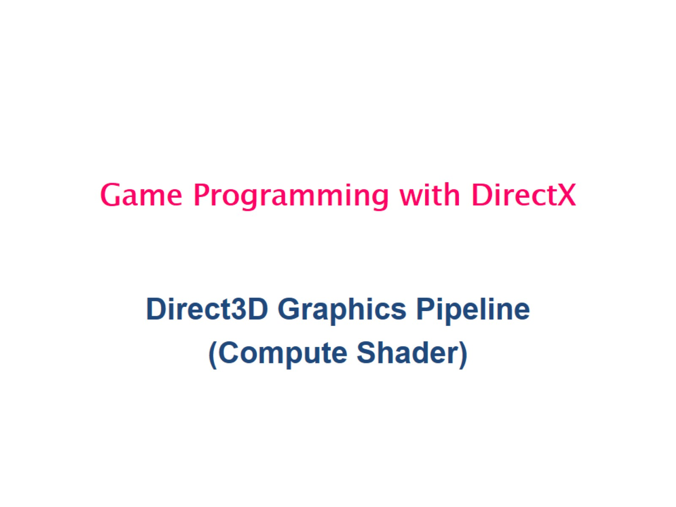
Game Programming with DirectX

Slide 2
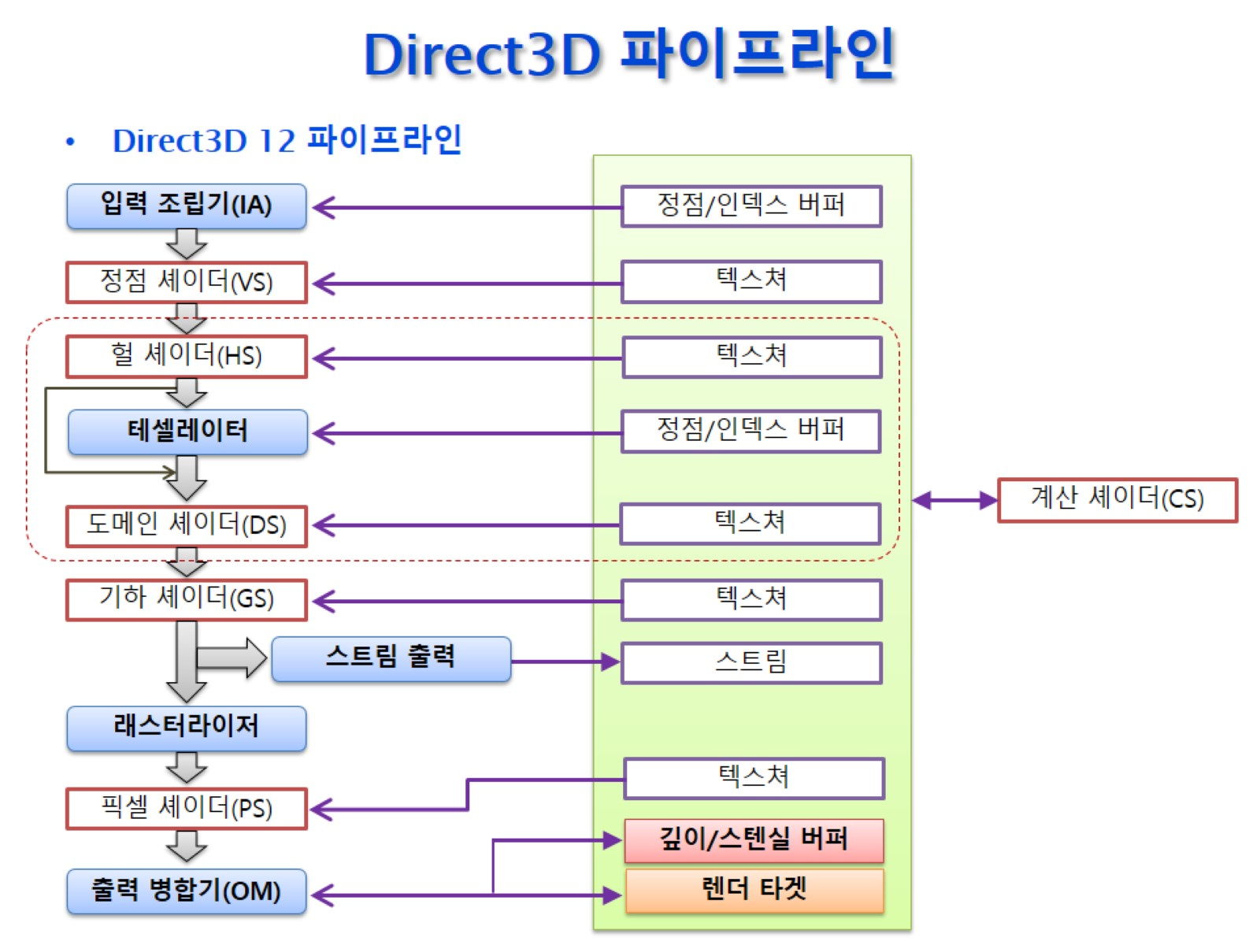
Direct3D 파이프라인

Slide 3
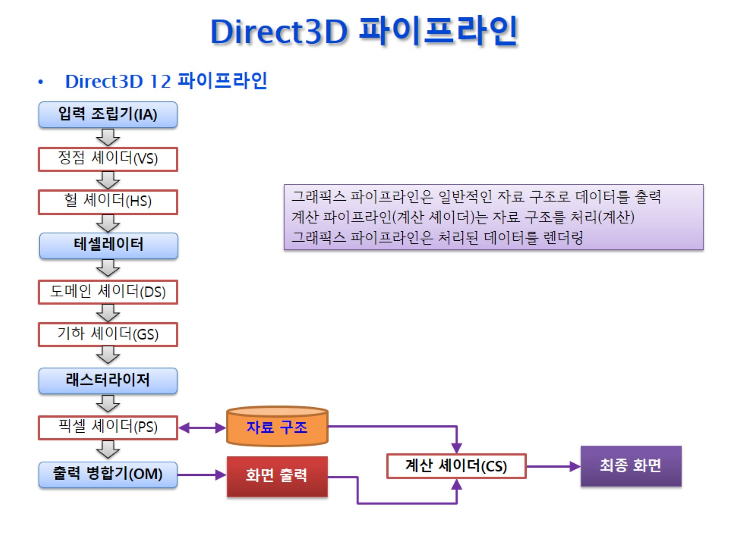
Direct3D 파이프라인

Slide 4
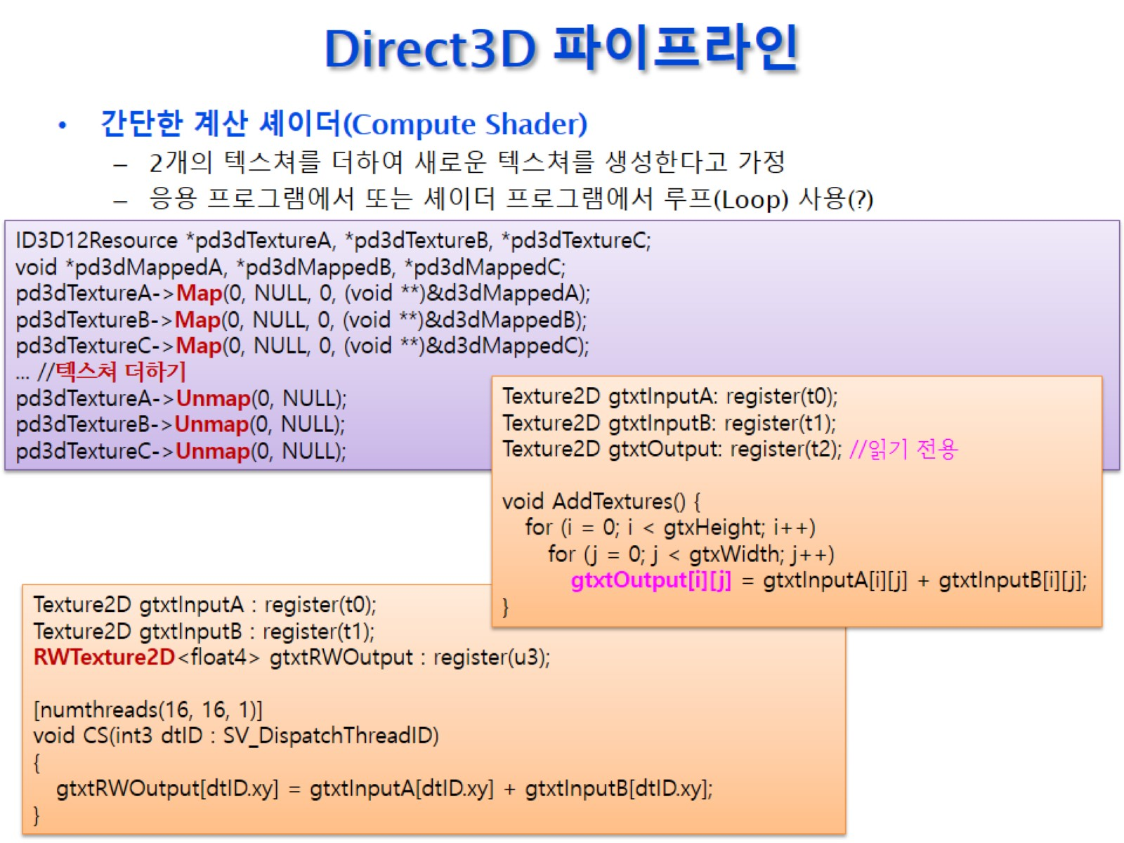
Direct3D 파이프라인

Slide 5
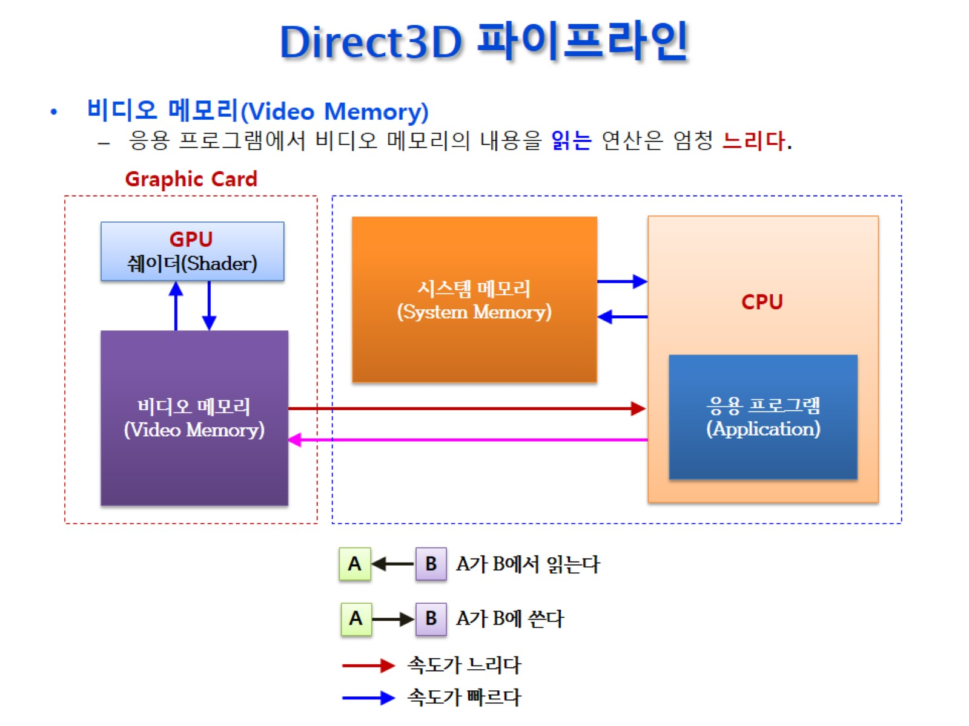
Direct3D 파이프라인

Slide 6
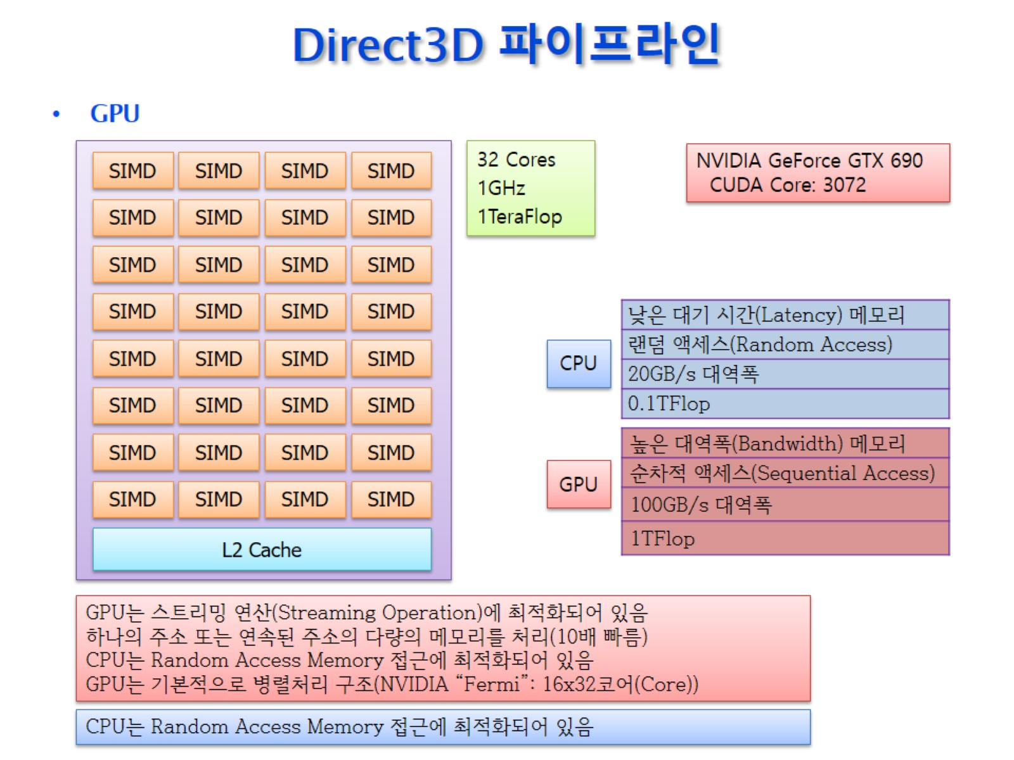
Direct3D 파이프라인

Slide 7
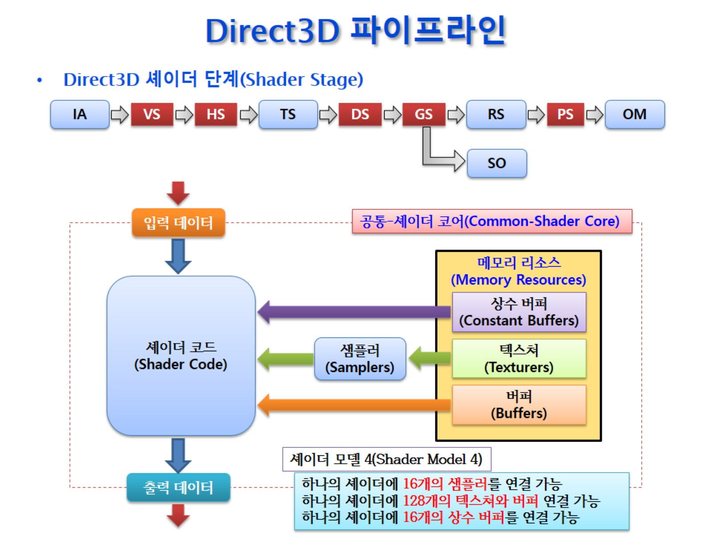
Direct3D 파이프라인

Slide 8
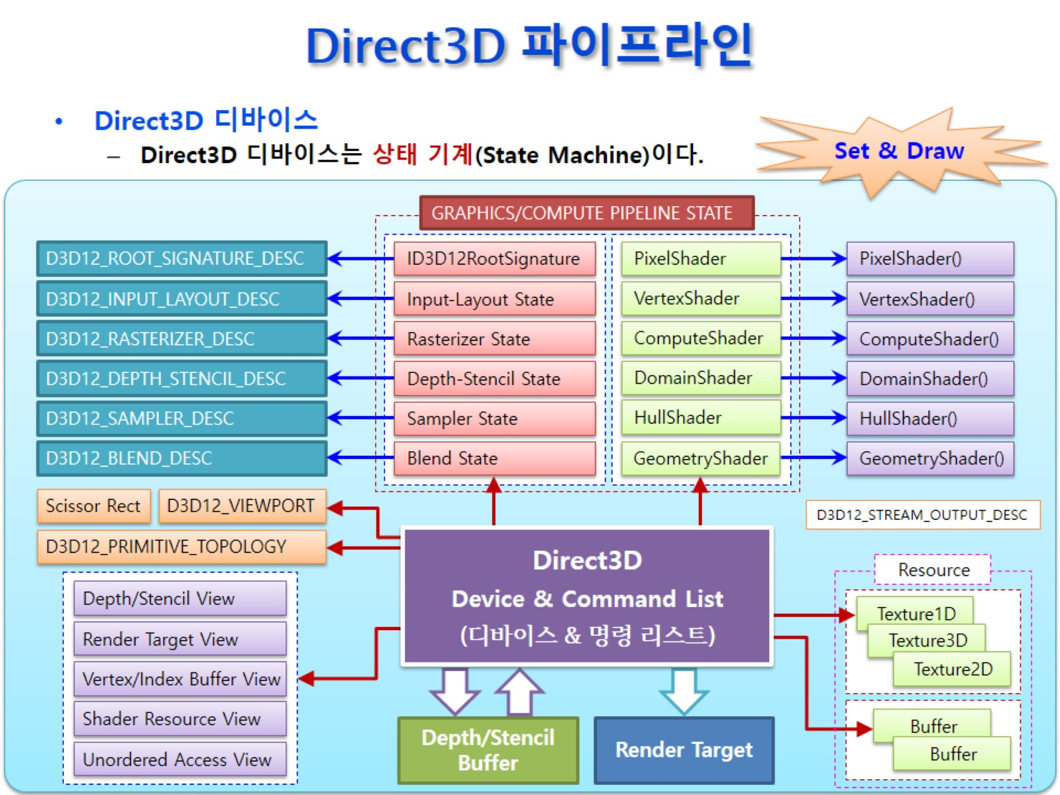
Direct3D 파이프라인

Slide 9
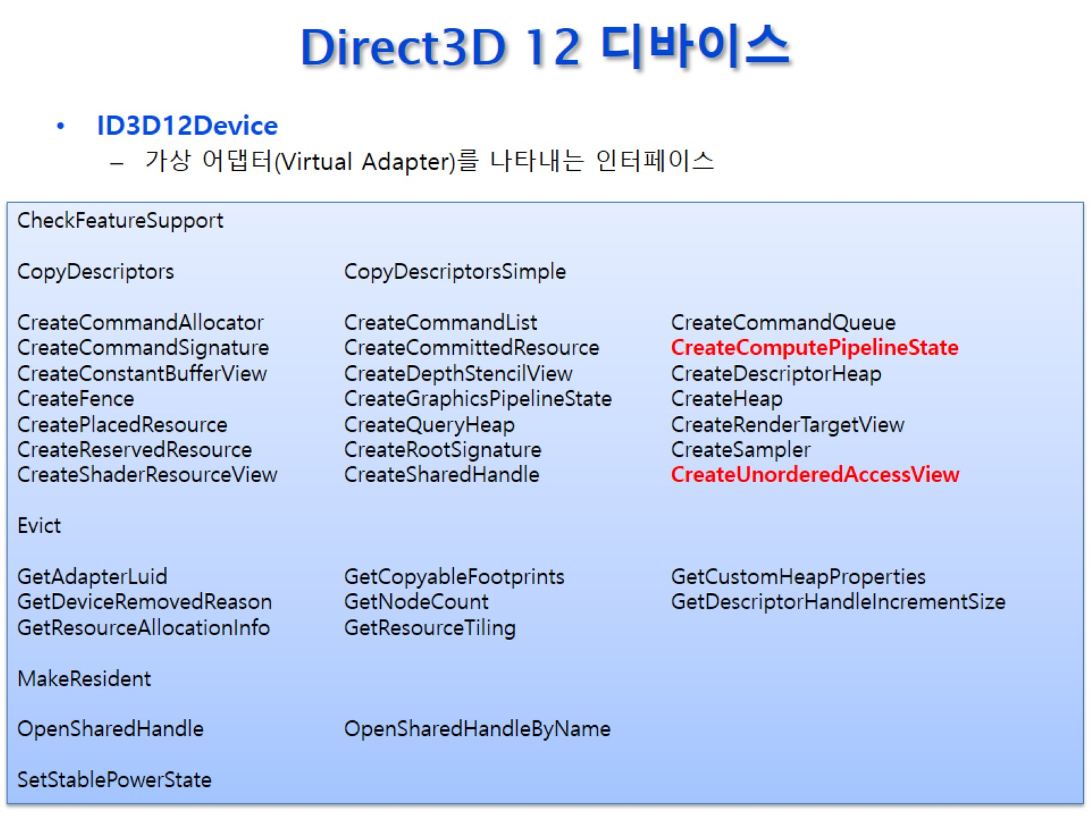
Direct3D 12 디바이스

Slide 10
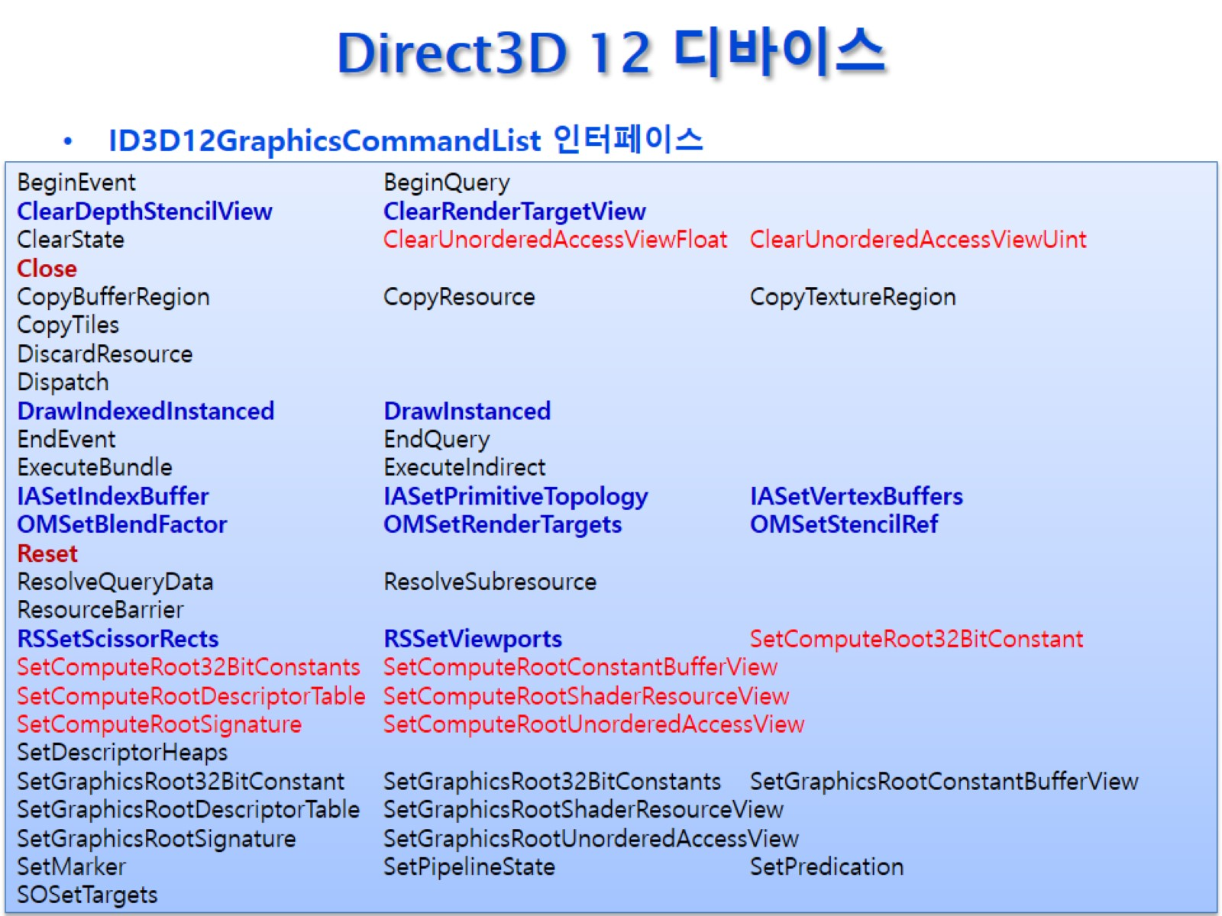
Direct3D 12 디바이스

Slide 11
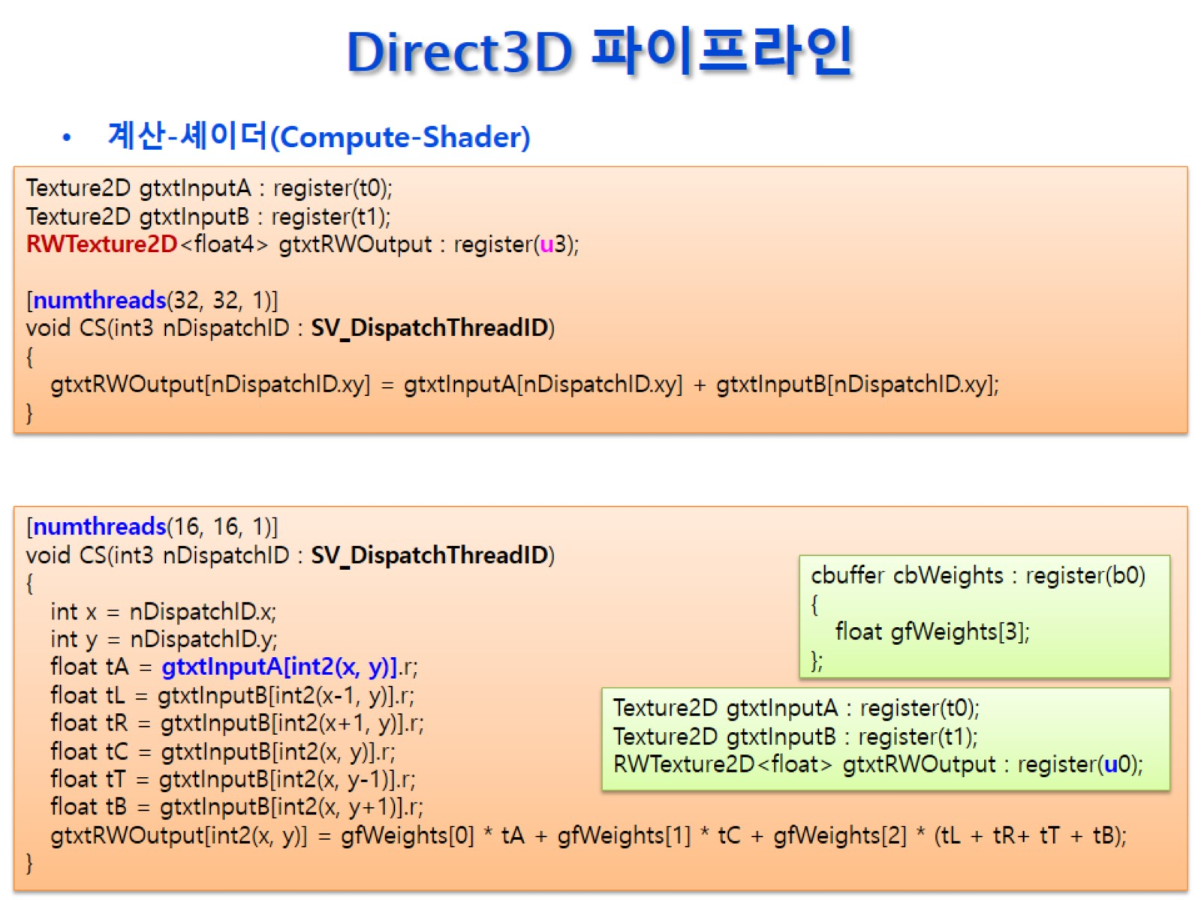
Direct3D 파이프라인

Slide 12
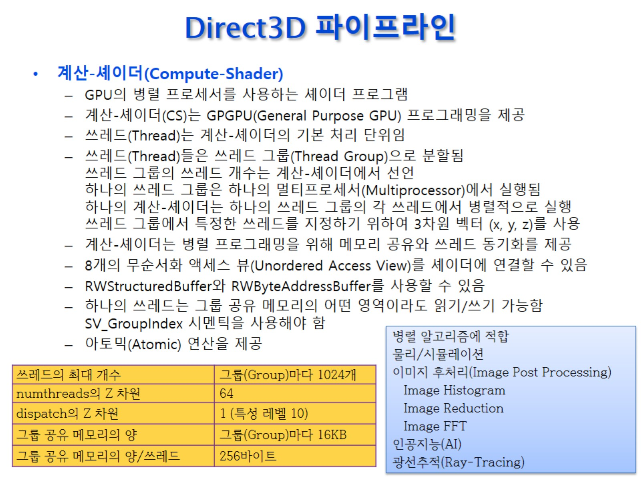
Direct3D 파이프라인

Slide 13
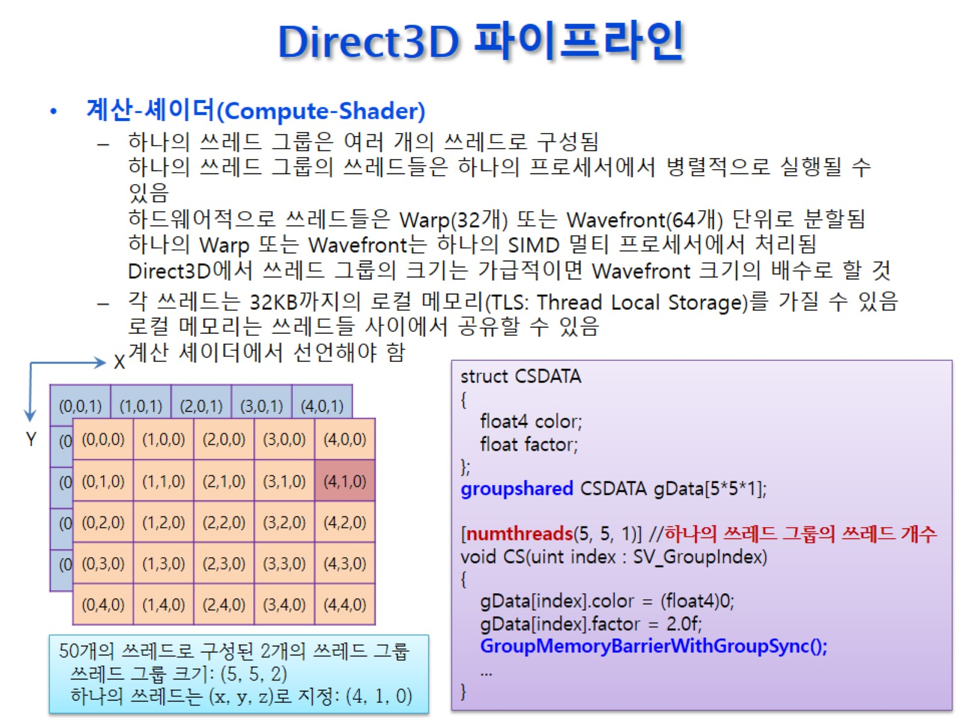
Direct3D 파이프라인

Slide 14
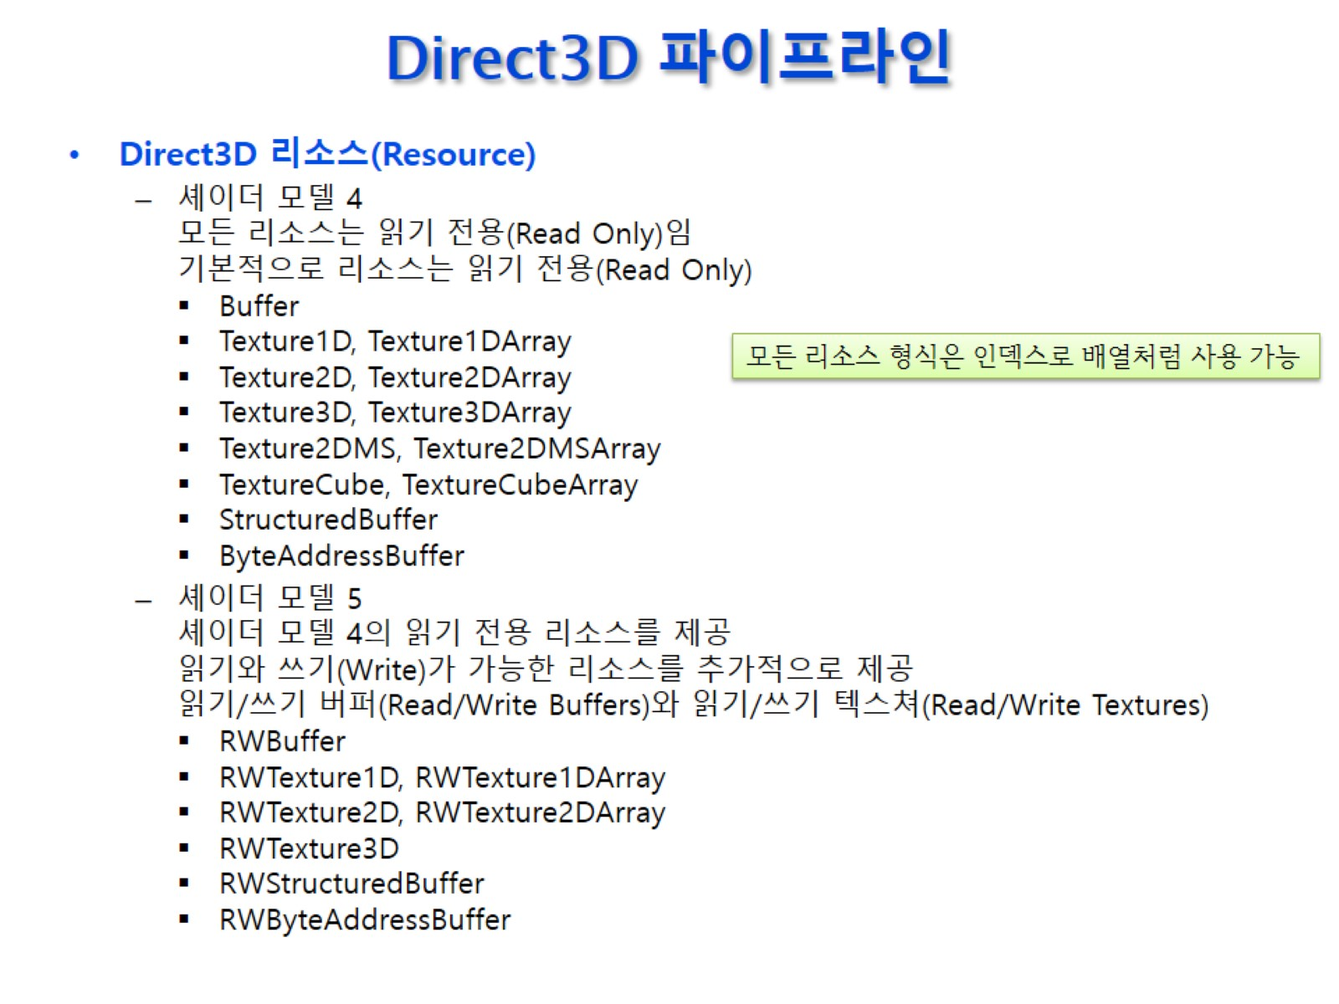
Direct3D 파이프라인

Slide 15
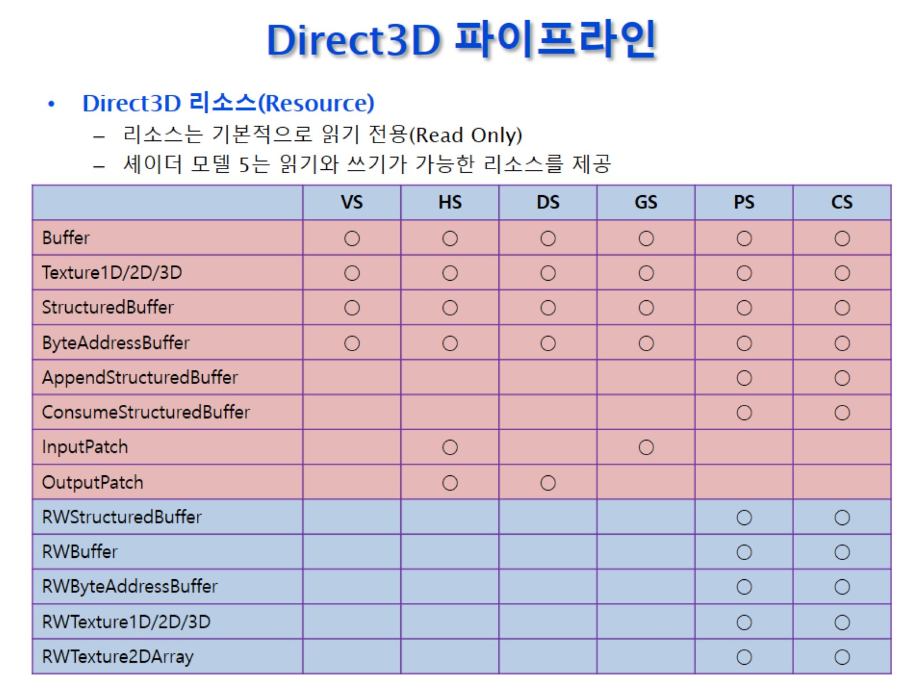
Direct3D 파이프라인

Slide 16
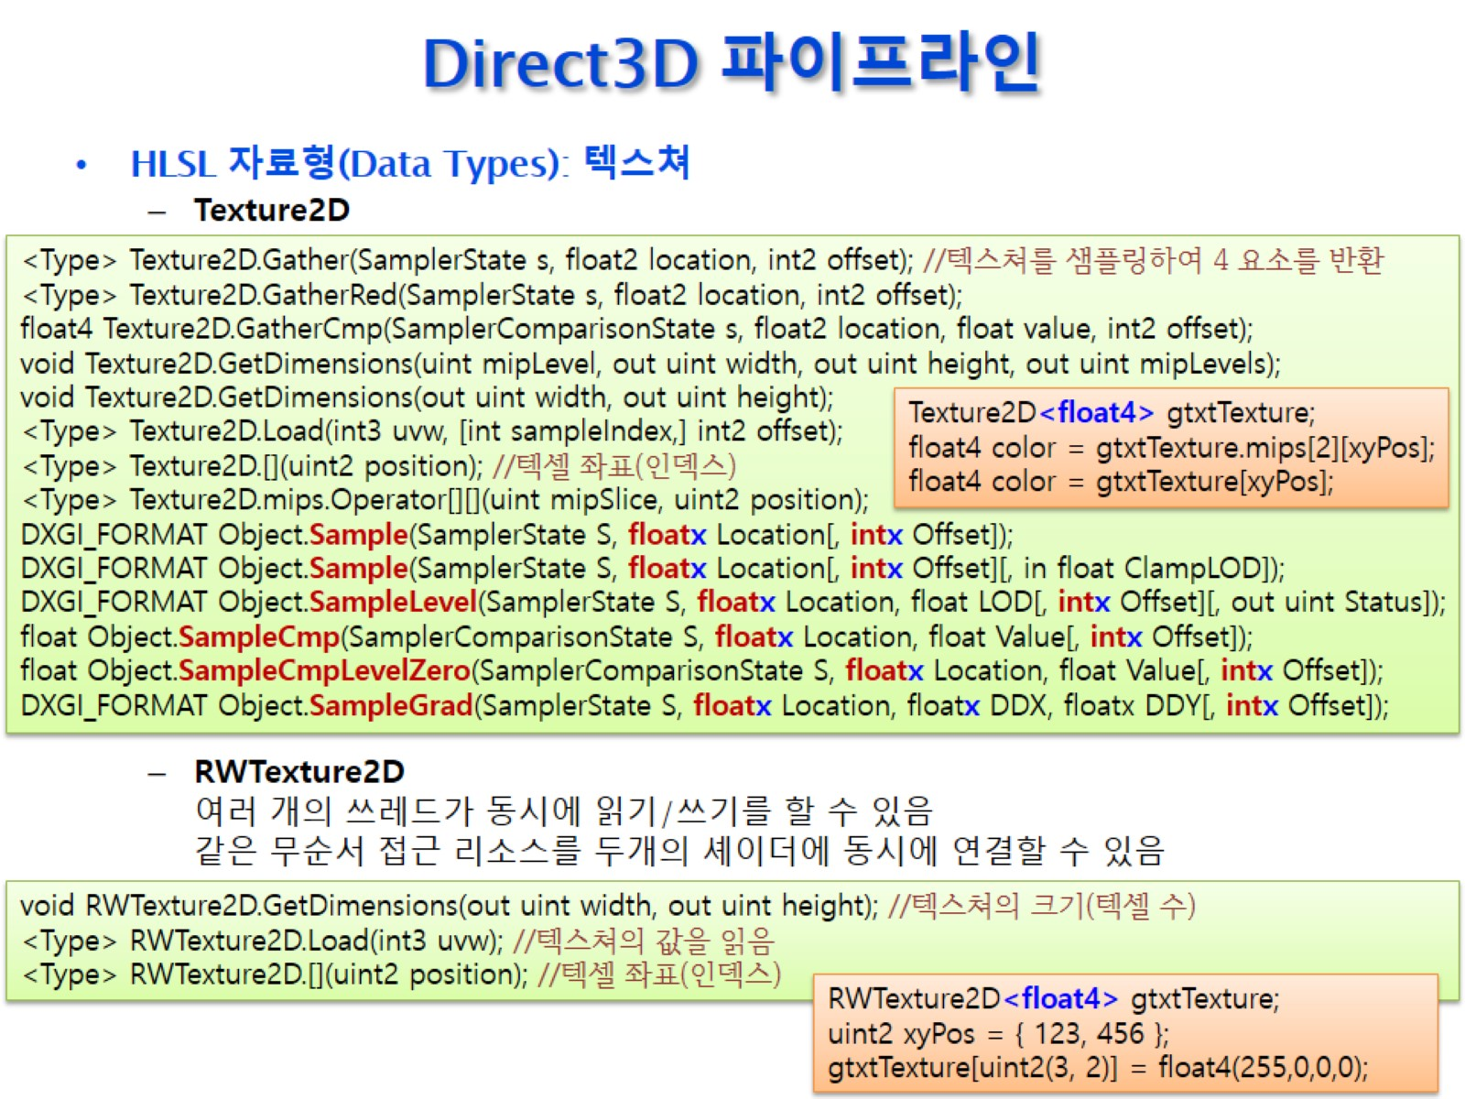
Direct3D 파이프라인

Slide 17
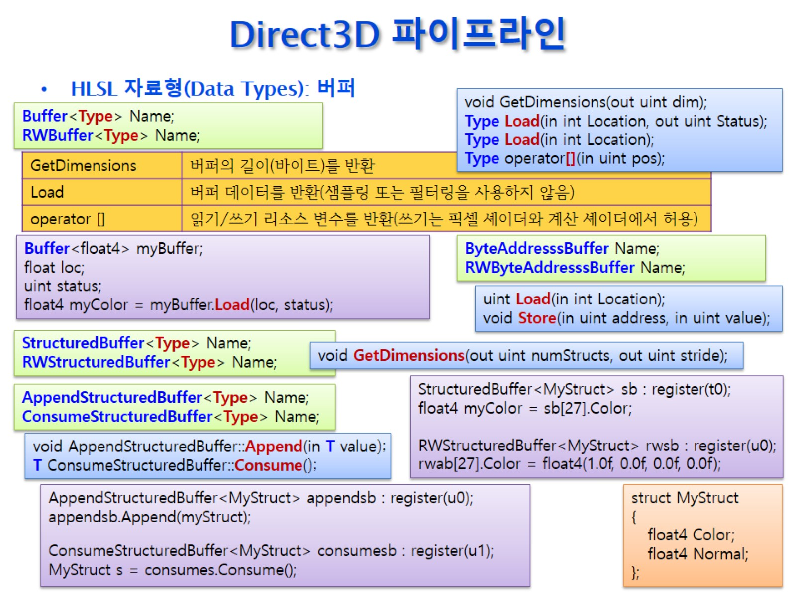
Direct3D 파이프라인

Slide 18
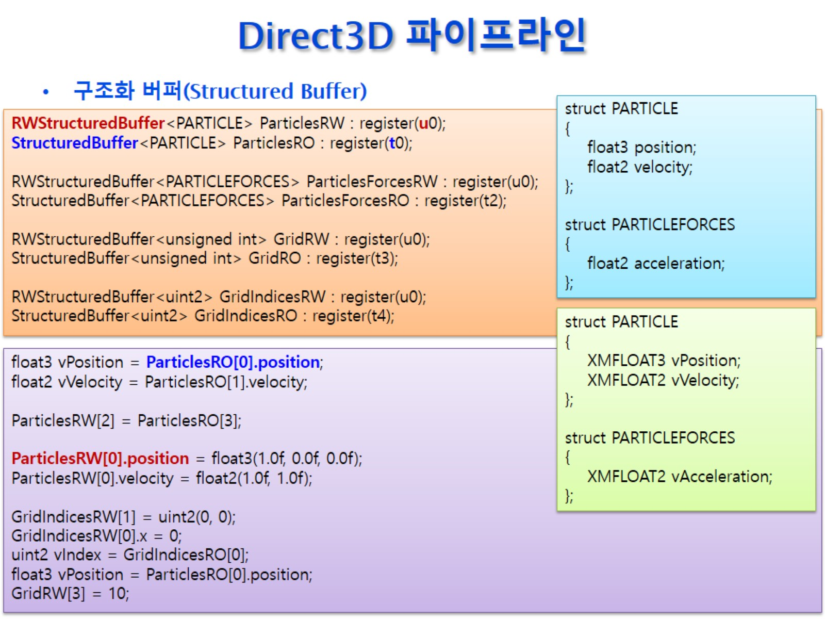
Direct3D 파이프라인

Slide 19
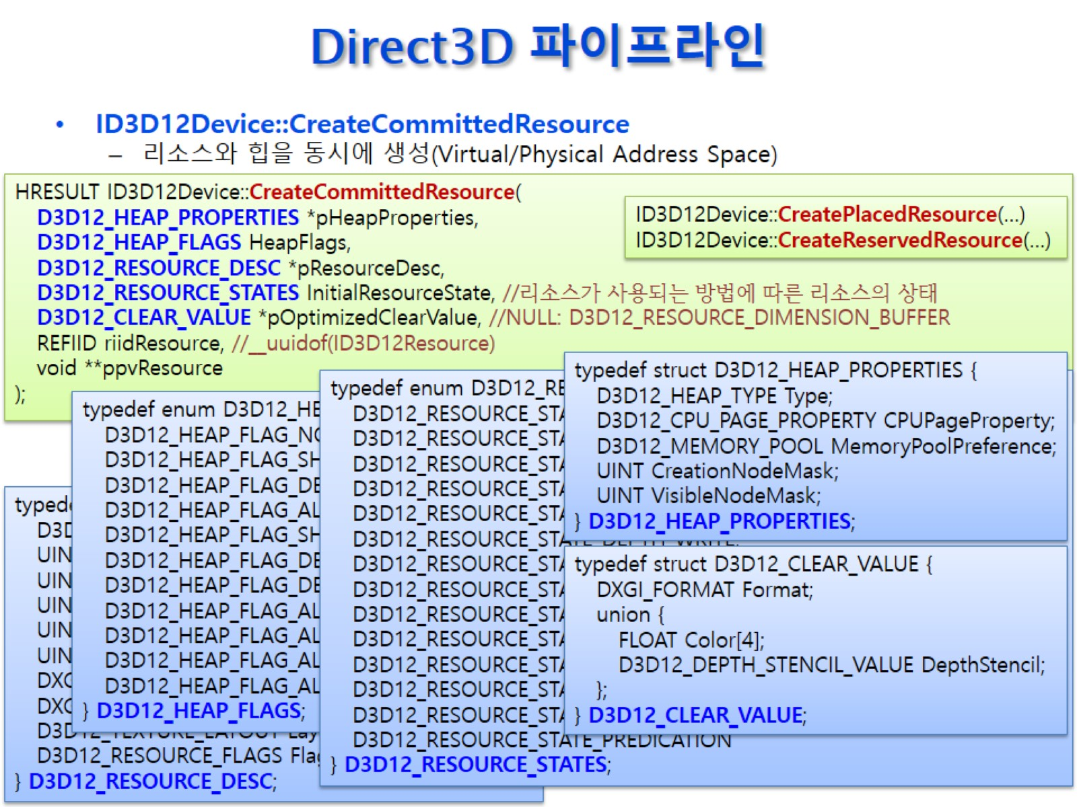
Direct3D 파이프라인

Slide 20
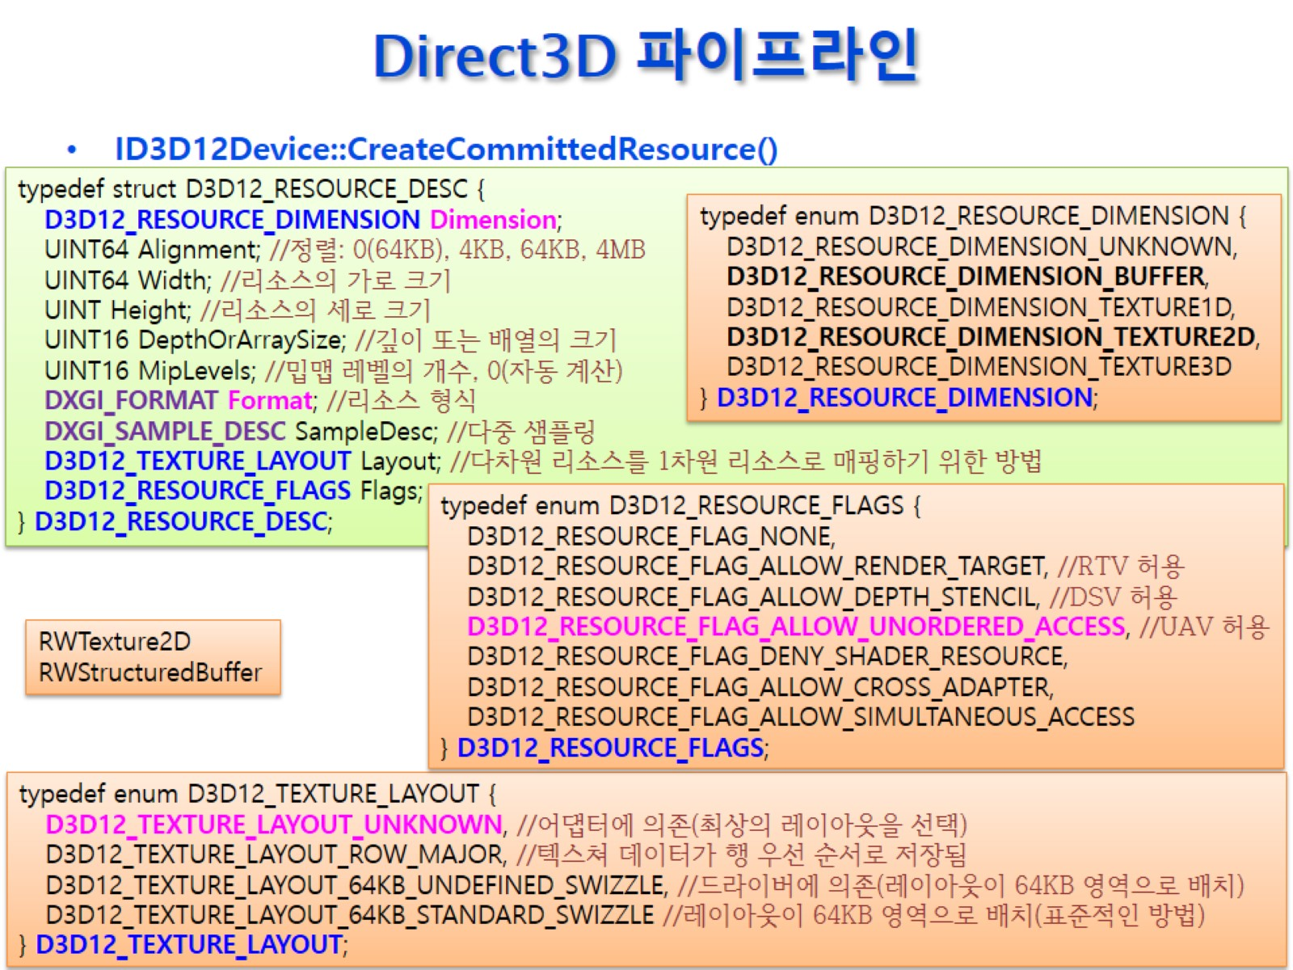
Direct3D 파이프라인

Slide 21
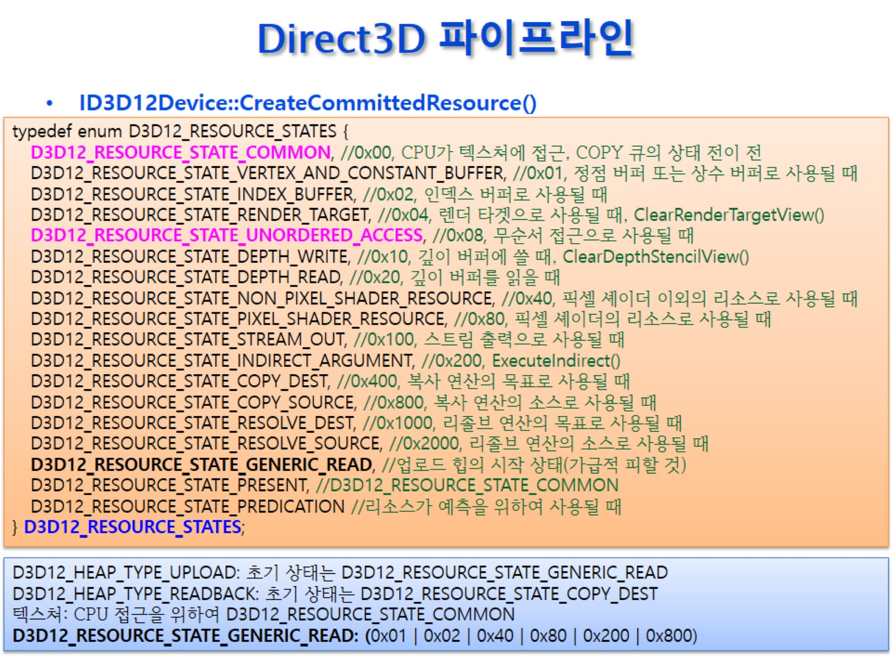
Direct3D 파이프라인

Slide 22
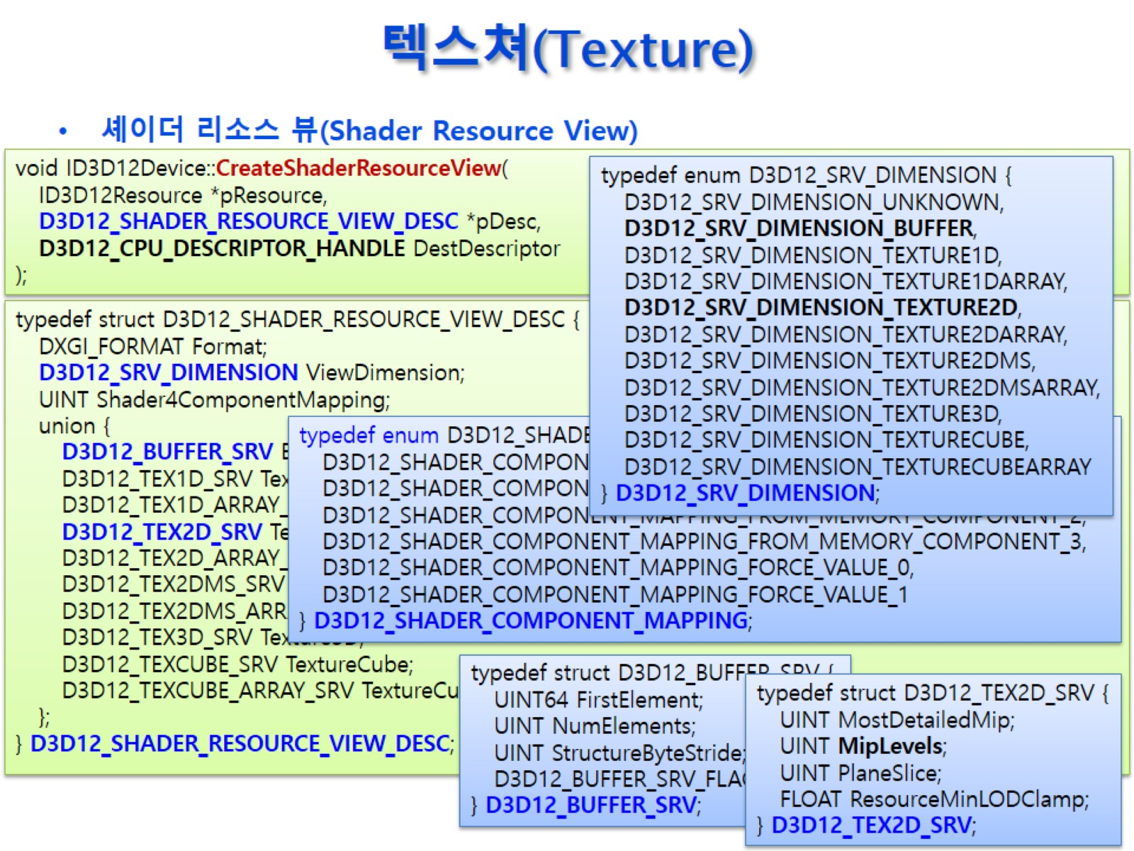
텍스쳐(Texture)

Slide 23
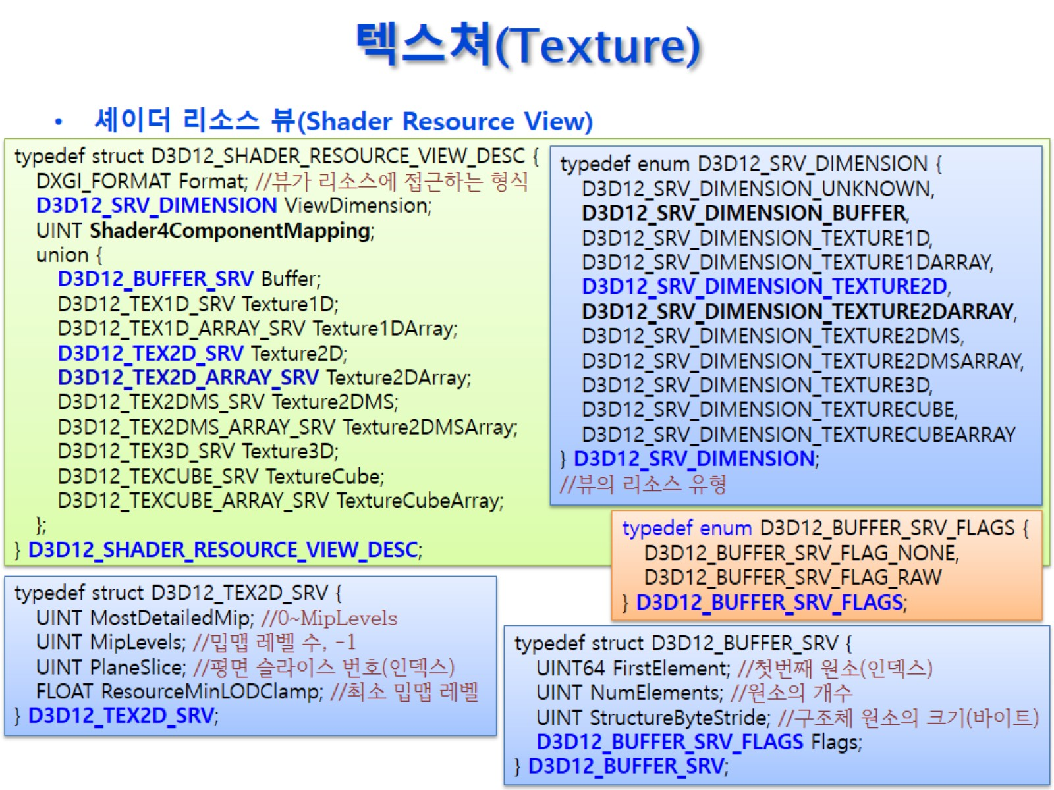
텍스쳐(Texture)

Slide 24
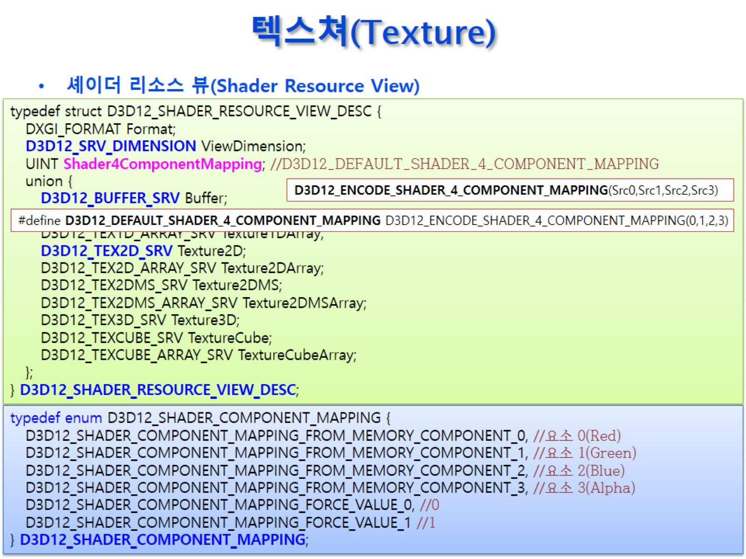
텍스쳐(Texture)

Slide 25
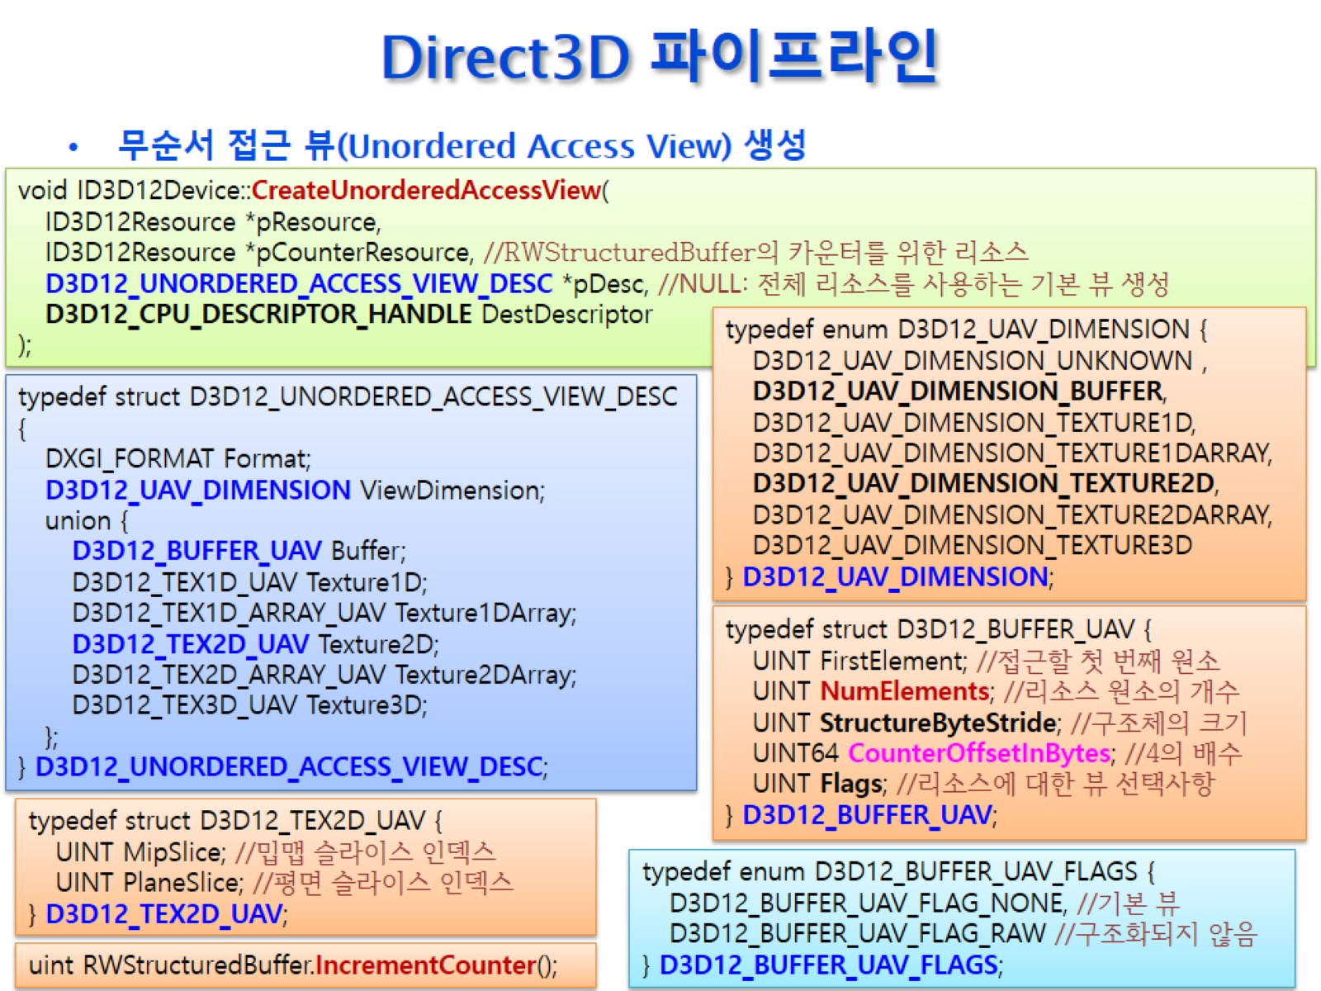
Direct3D 파이프라인

Slide 26
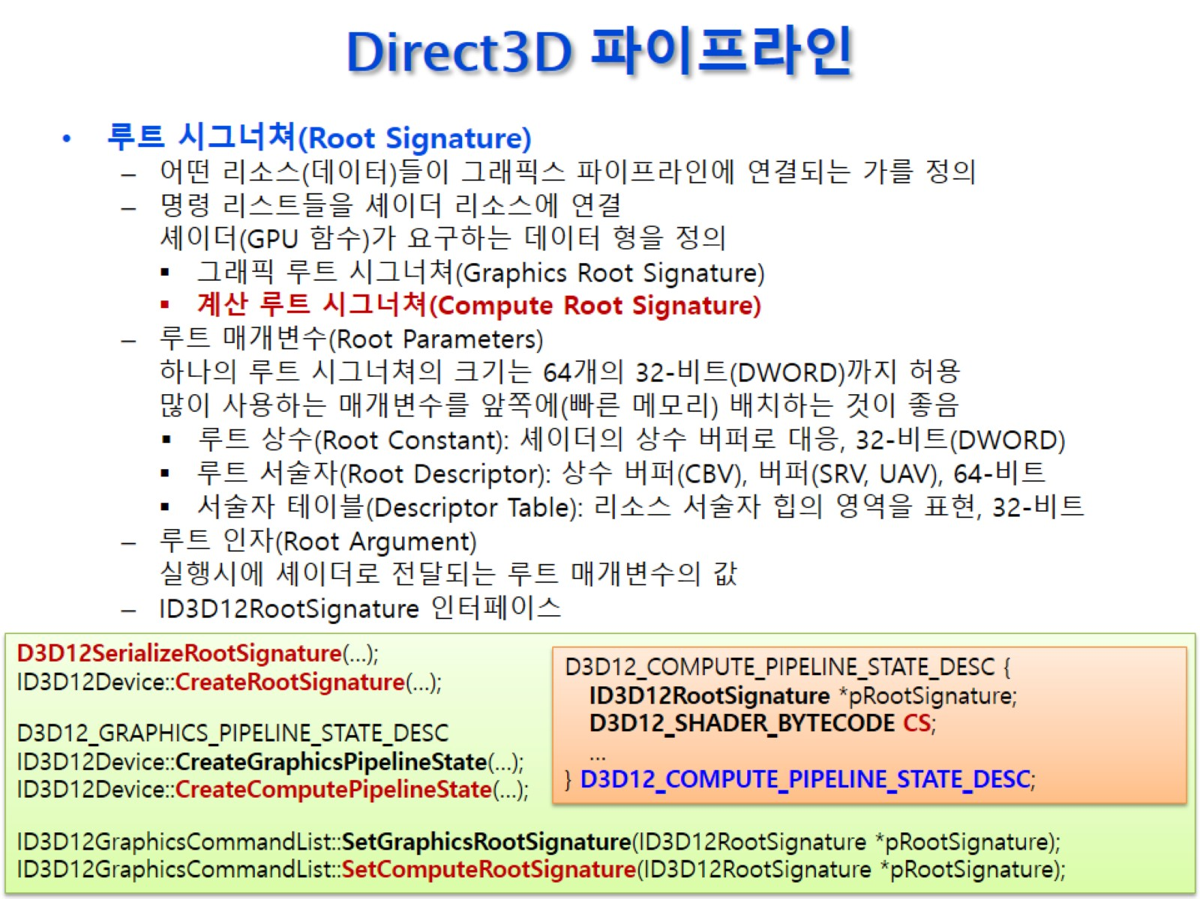
Direct3D 파이프라인

Slide 27
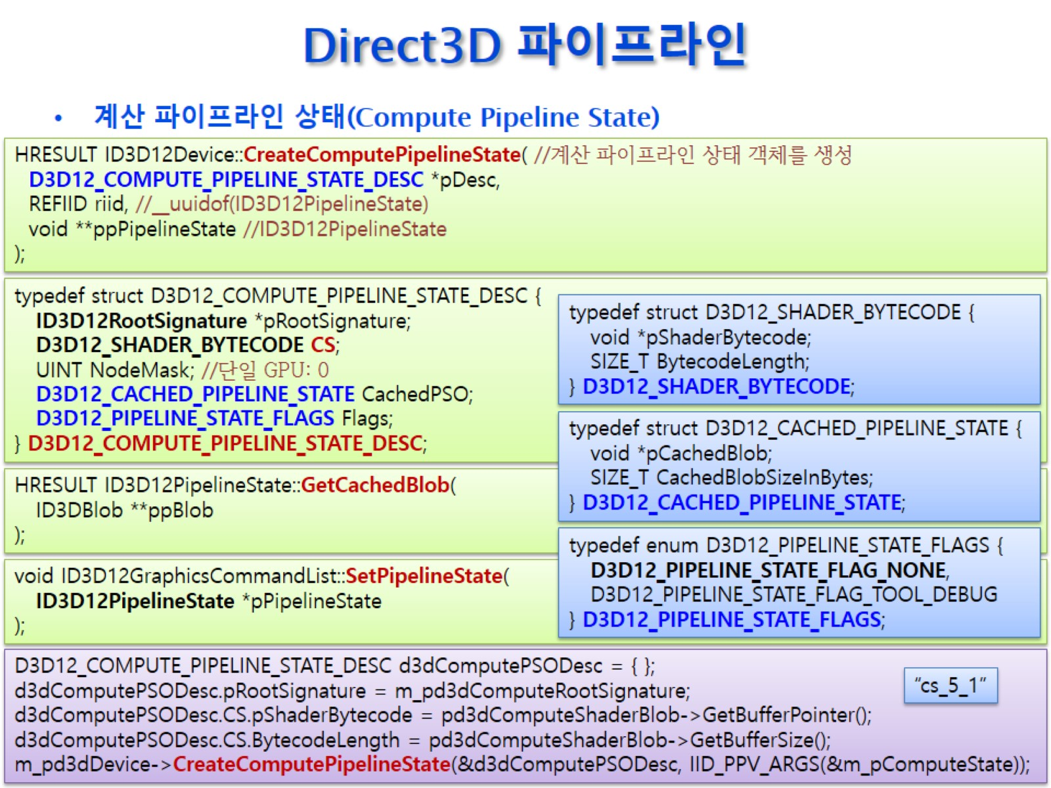
Direct3D 파이프라인

Slide 28
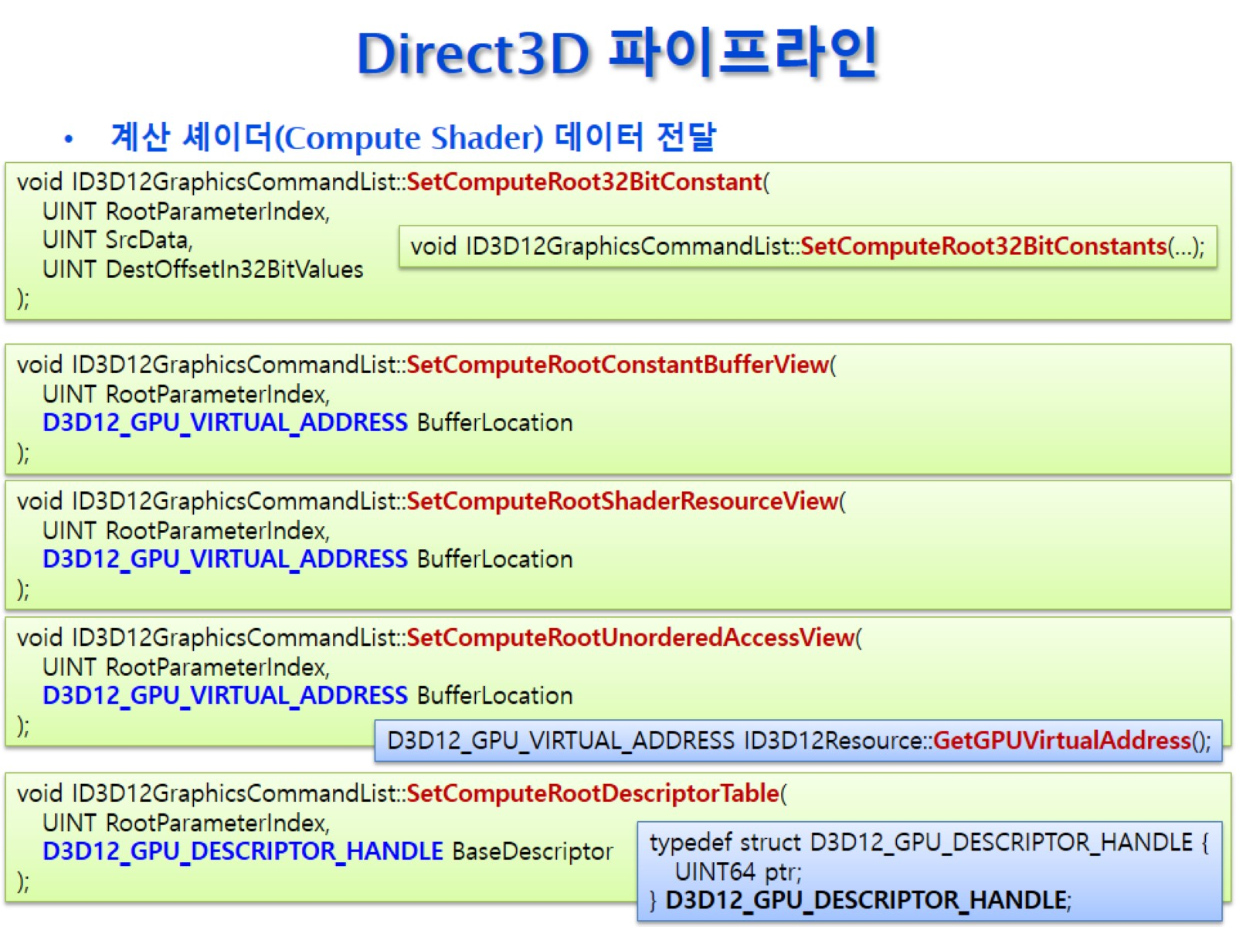
Direct3D 파이프라인

Slide 29
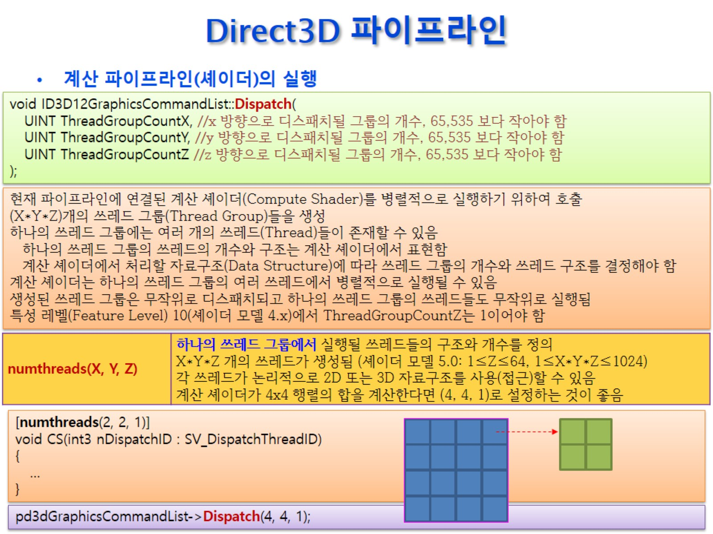
Direct3D 파이프라인

Slide 30
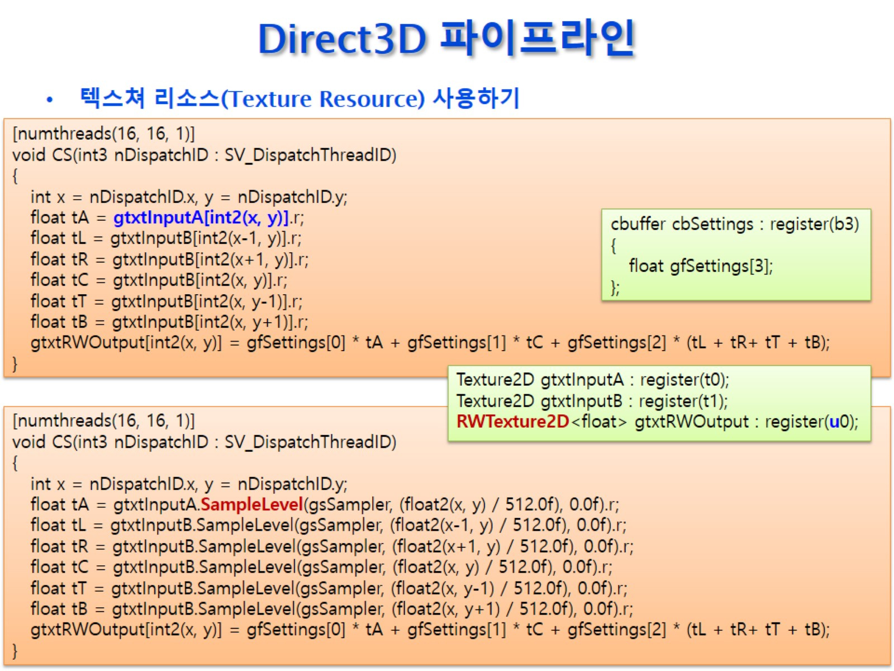
Direct3D 파이프라인

Slide 31
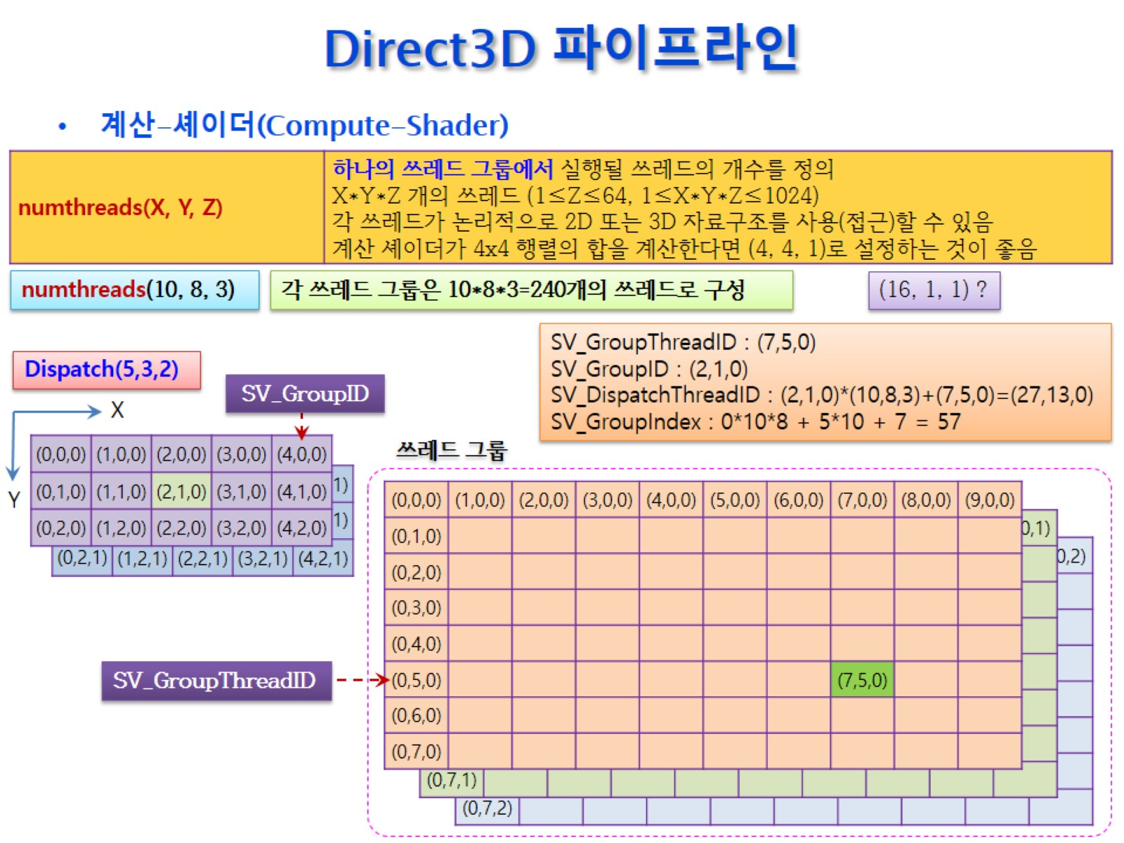
Direct3D 파이프라인

Slide 32
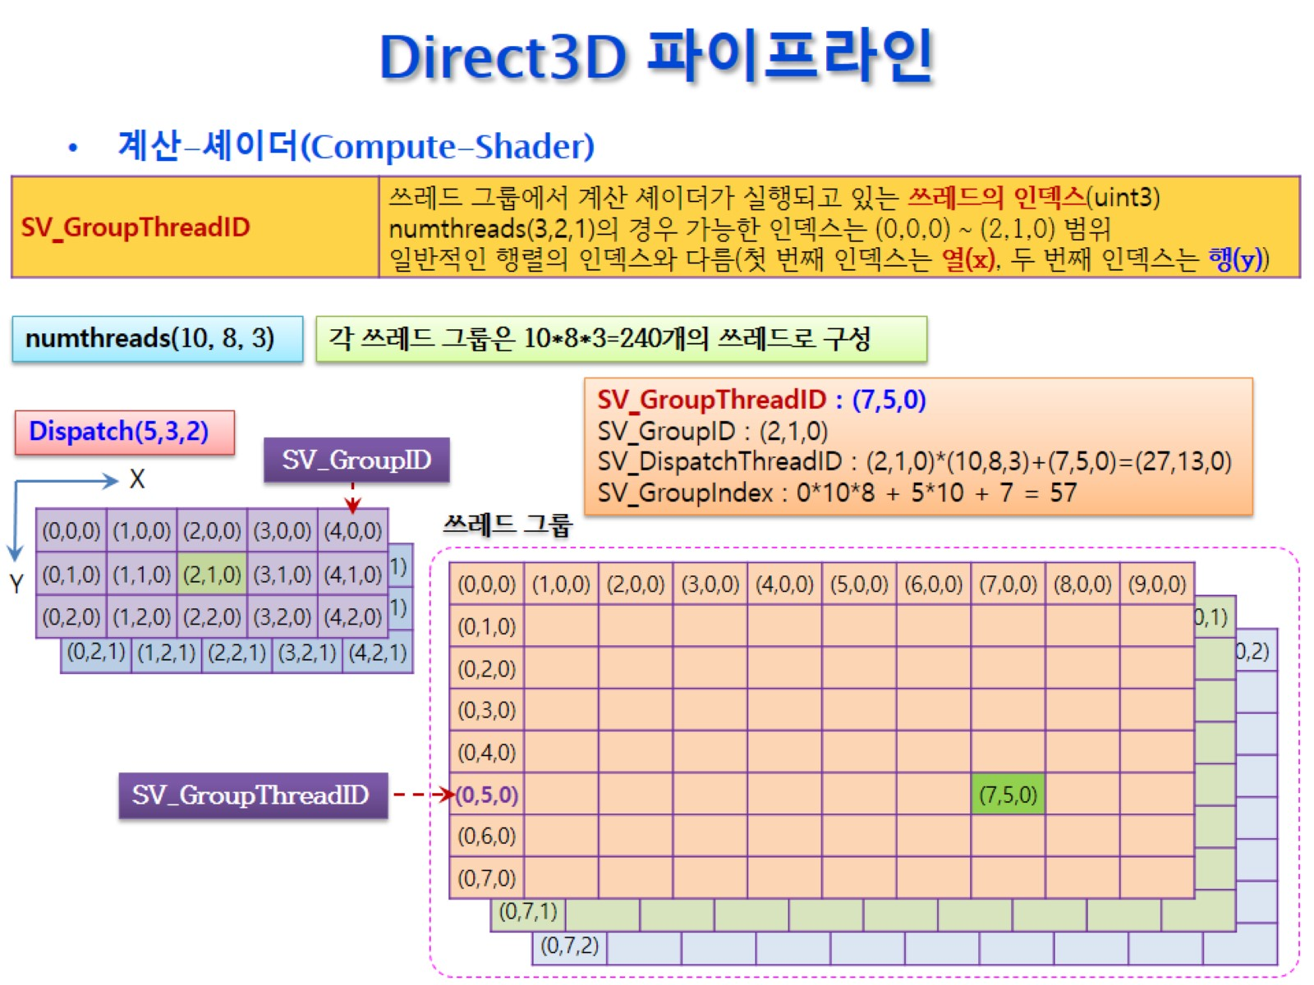
Direct3D 파이프라인

Slide 33
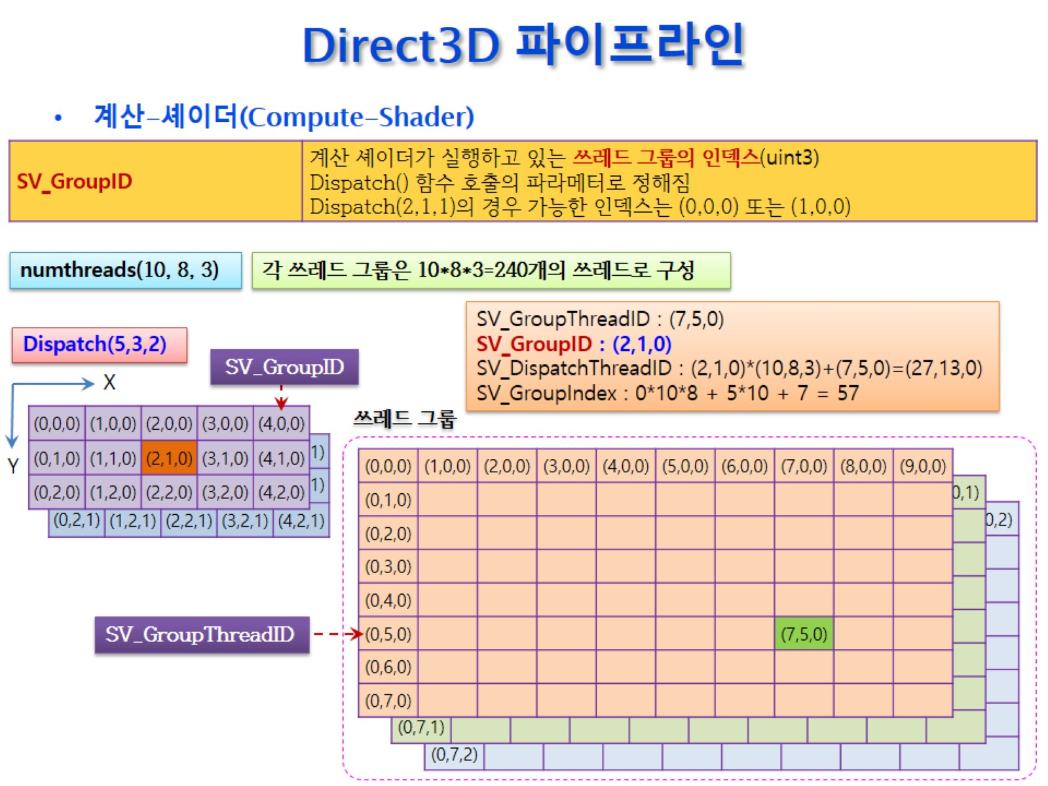
Direct3D 파이프라인

Slide 34
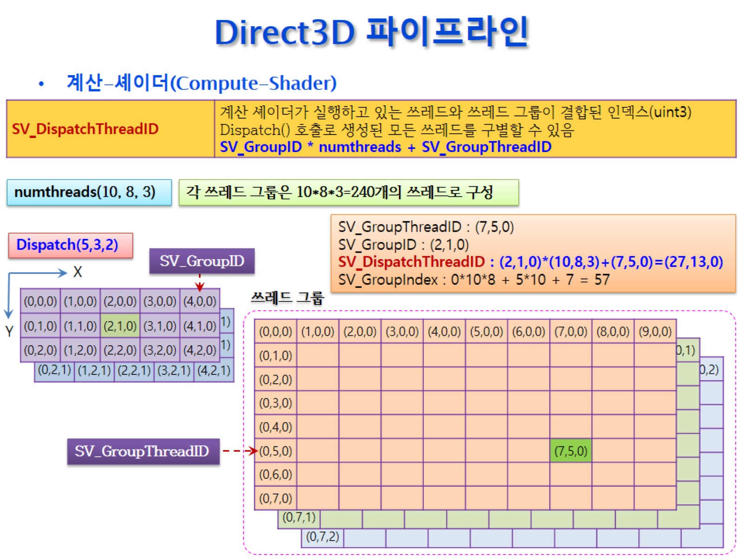
Direct3D 파이프라인

Slide 35
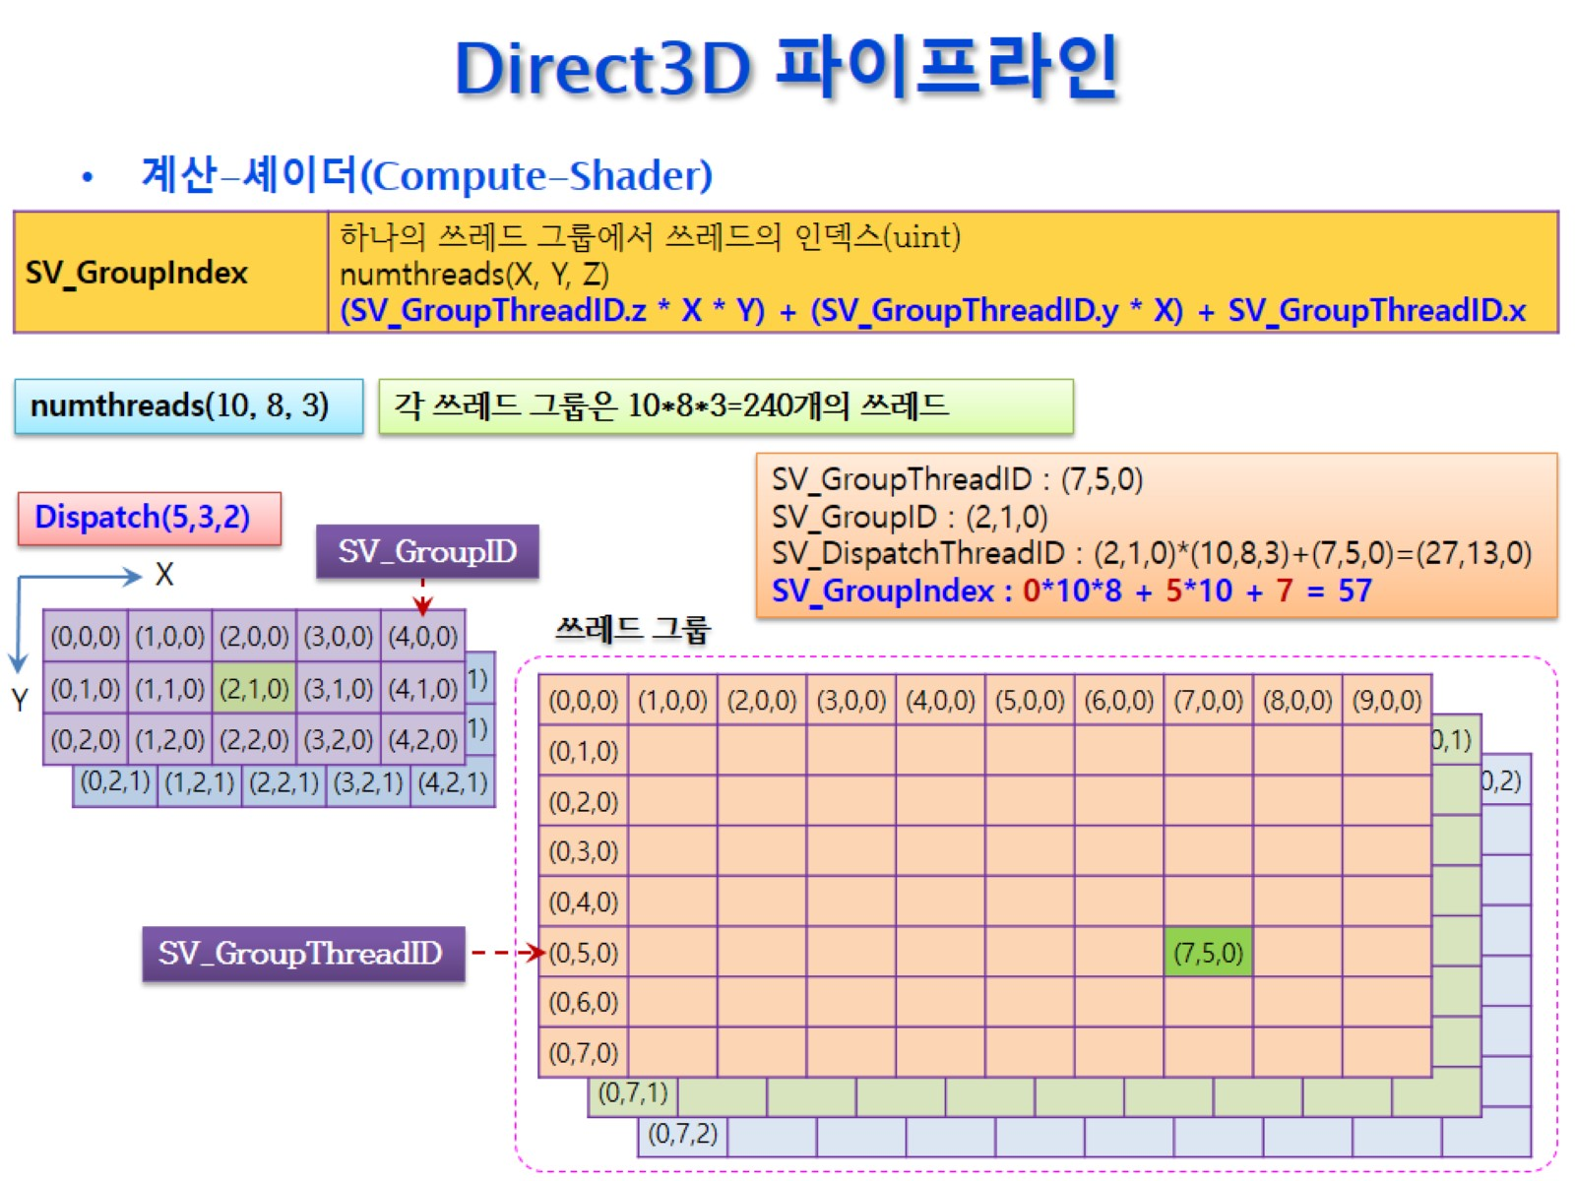
Direct3D 파이프라인

Slide 36
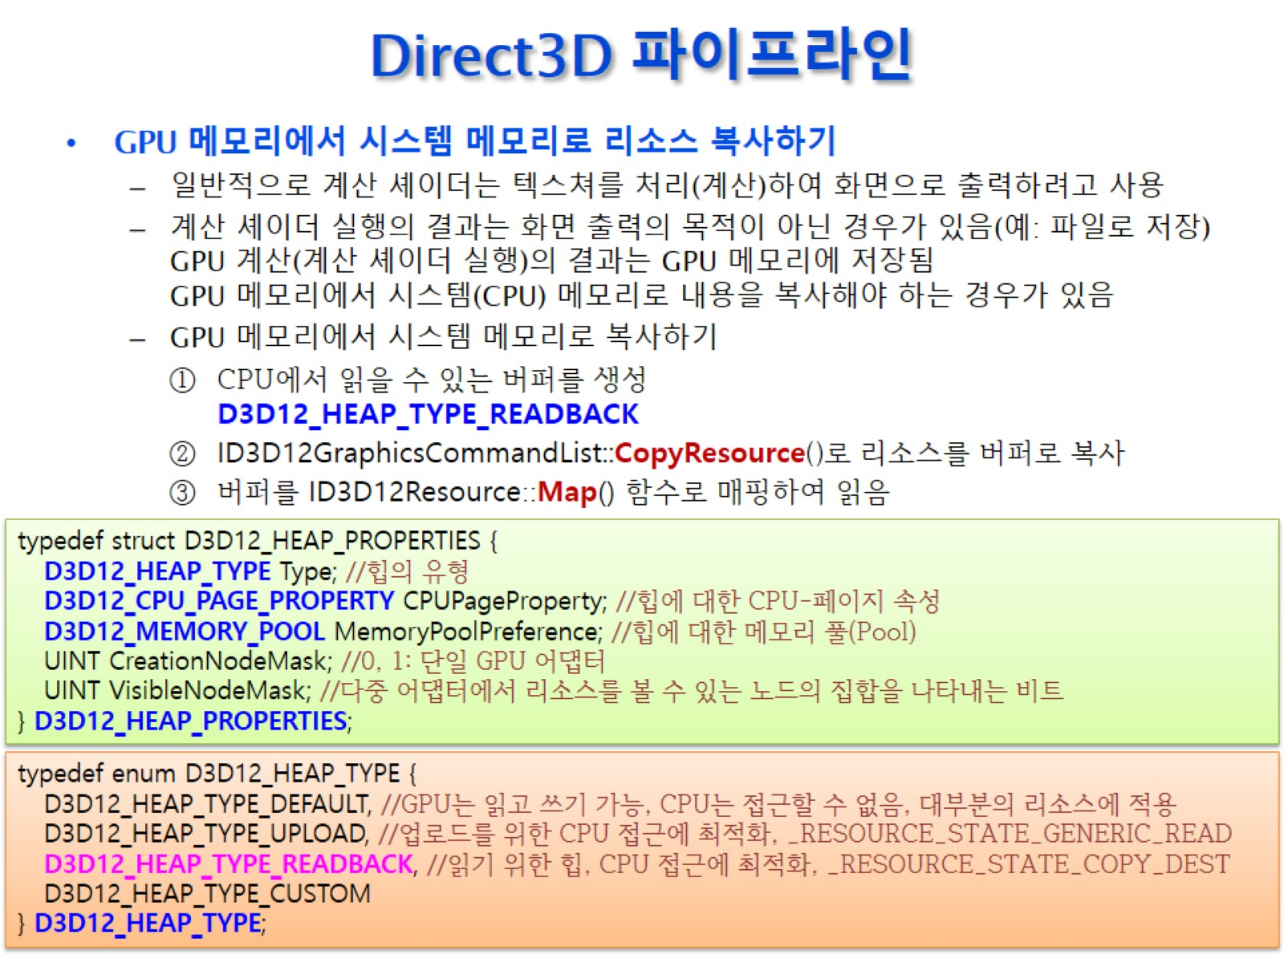
Direct3D 파이프라인

Slide 37
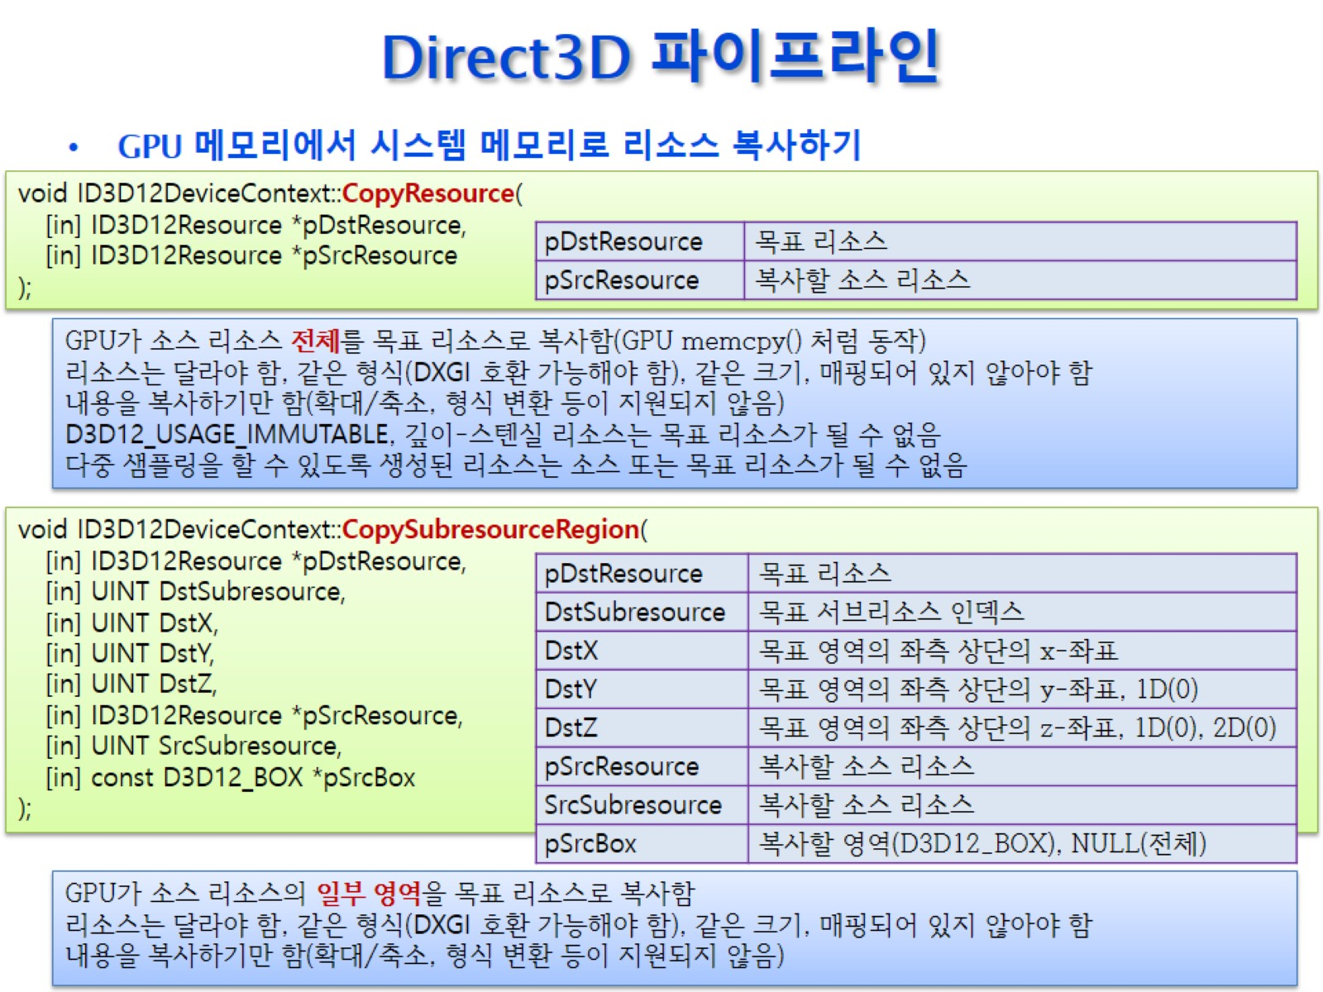
Direct3D 파이프라인

Slide 38
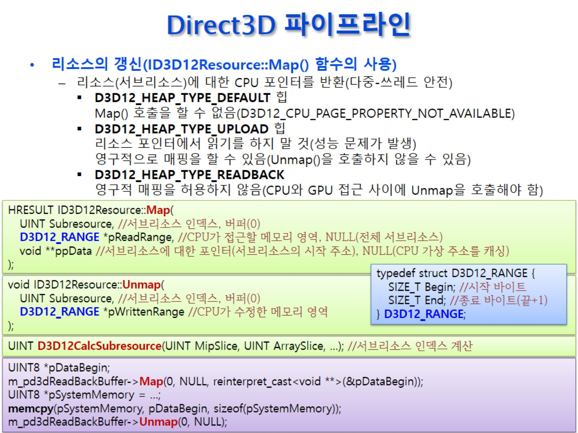
Direct3D 파이프라인

Slide 39
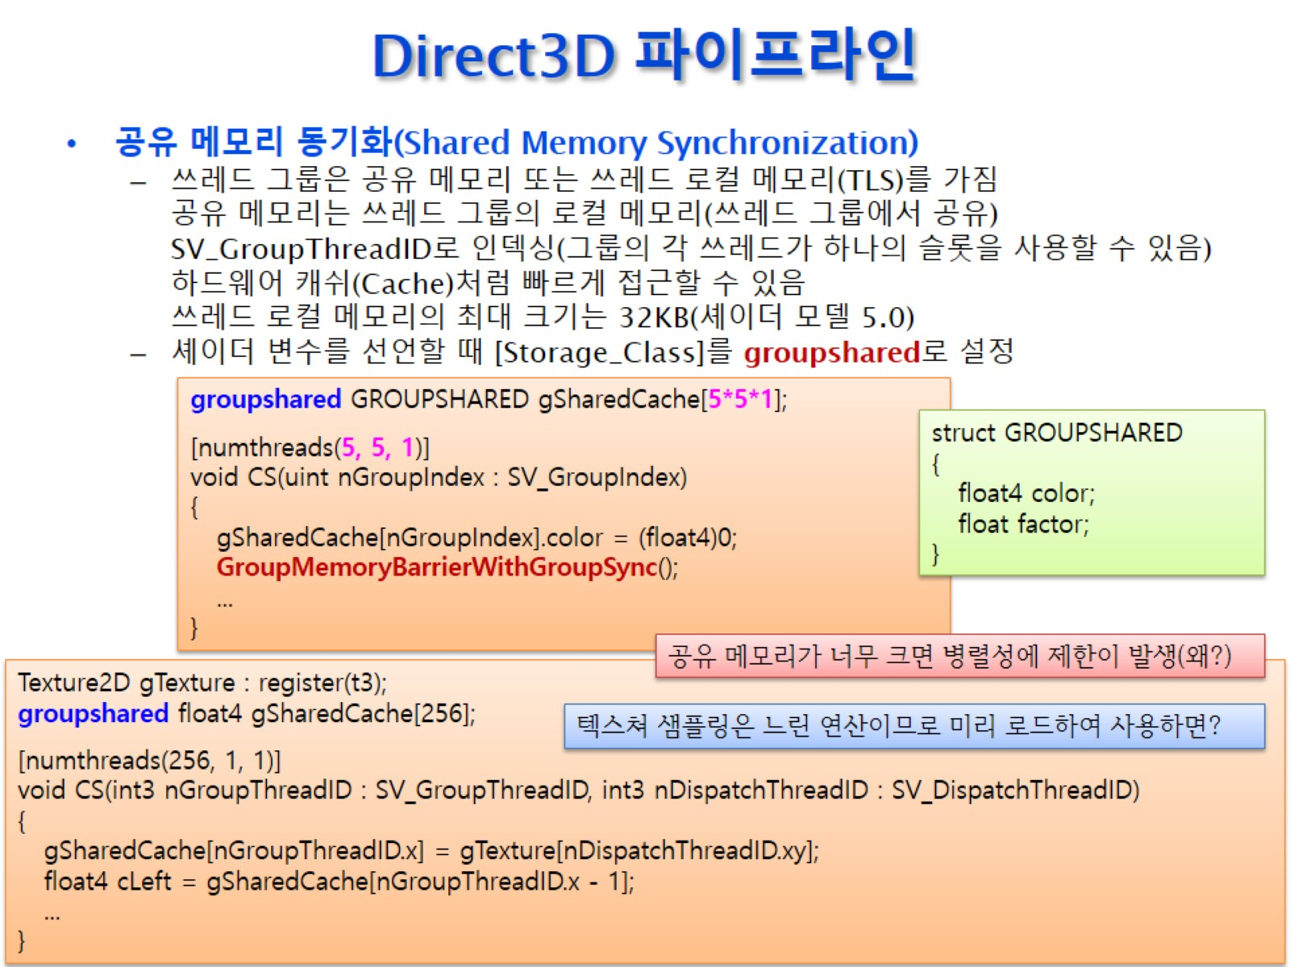
Direct3D 파이프라인

Slide 40
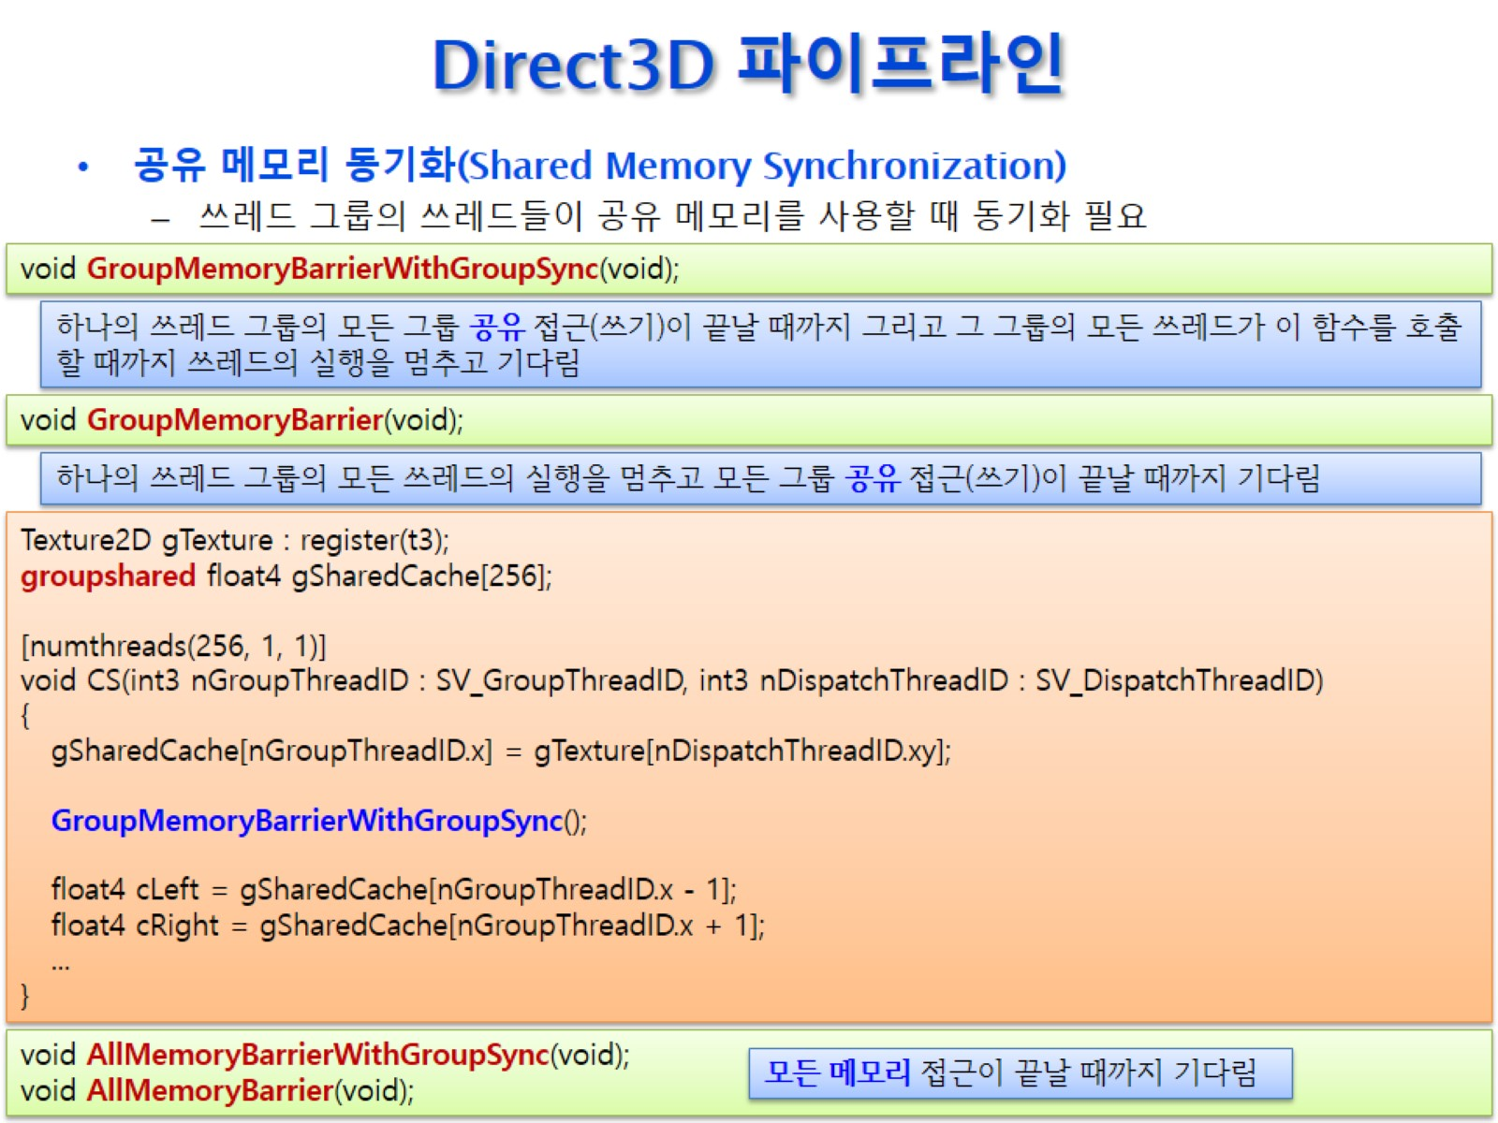
Direct3D 파이프라인

Slide 41
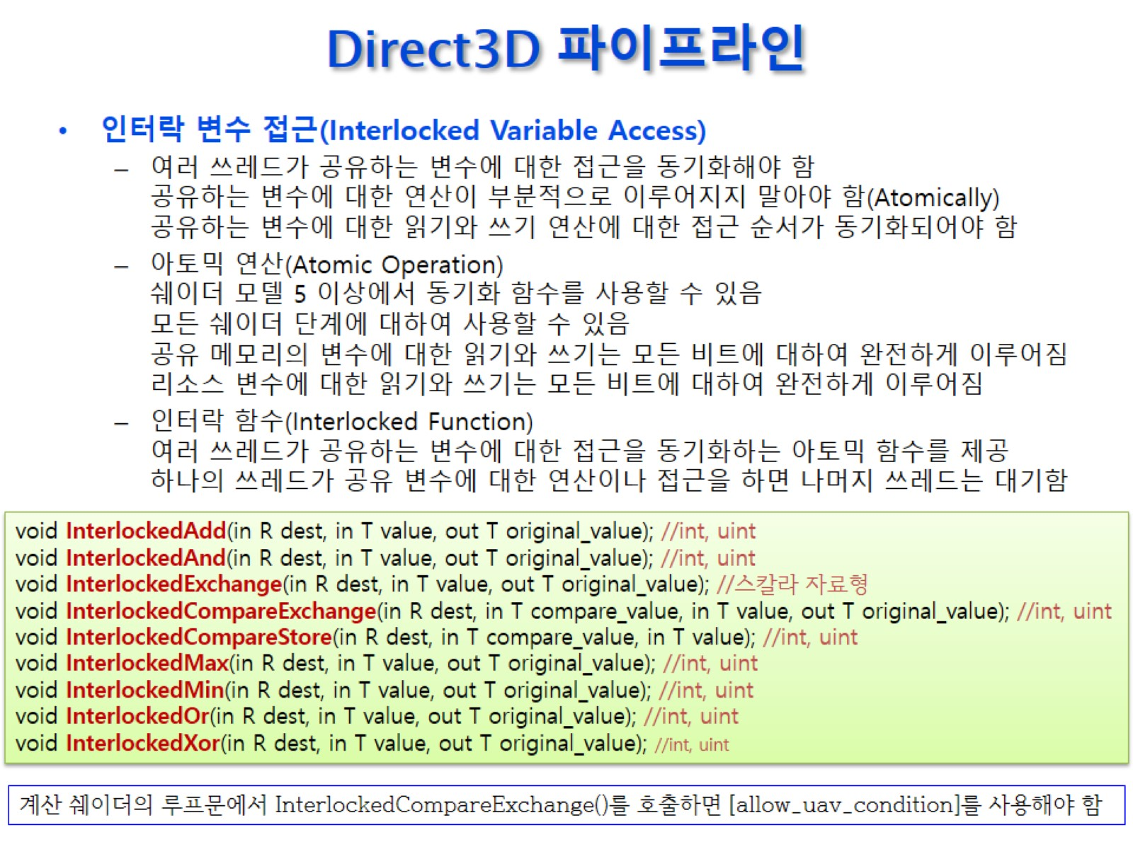
Direct3D 파이프라인

